Slide 1



Hyvinvointia ammatilliseen koulutukseen – ota kopiksi hyvät käytännöt
www.sakury.net

Slide 2

SAKU ry

Slide 3

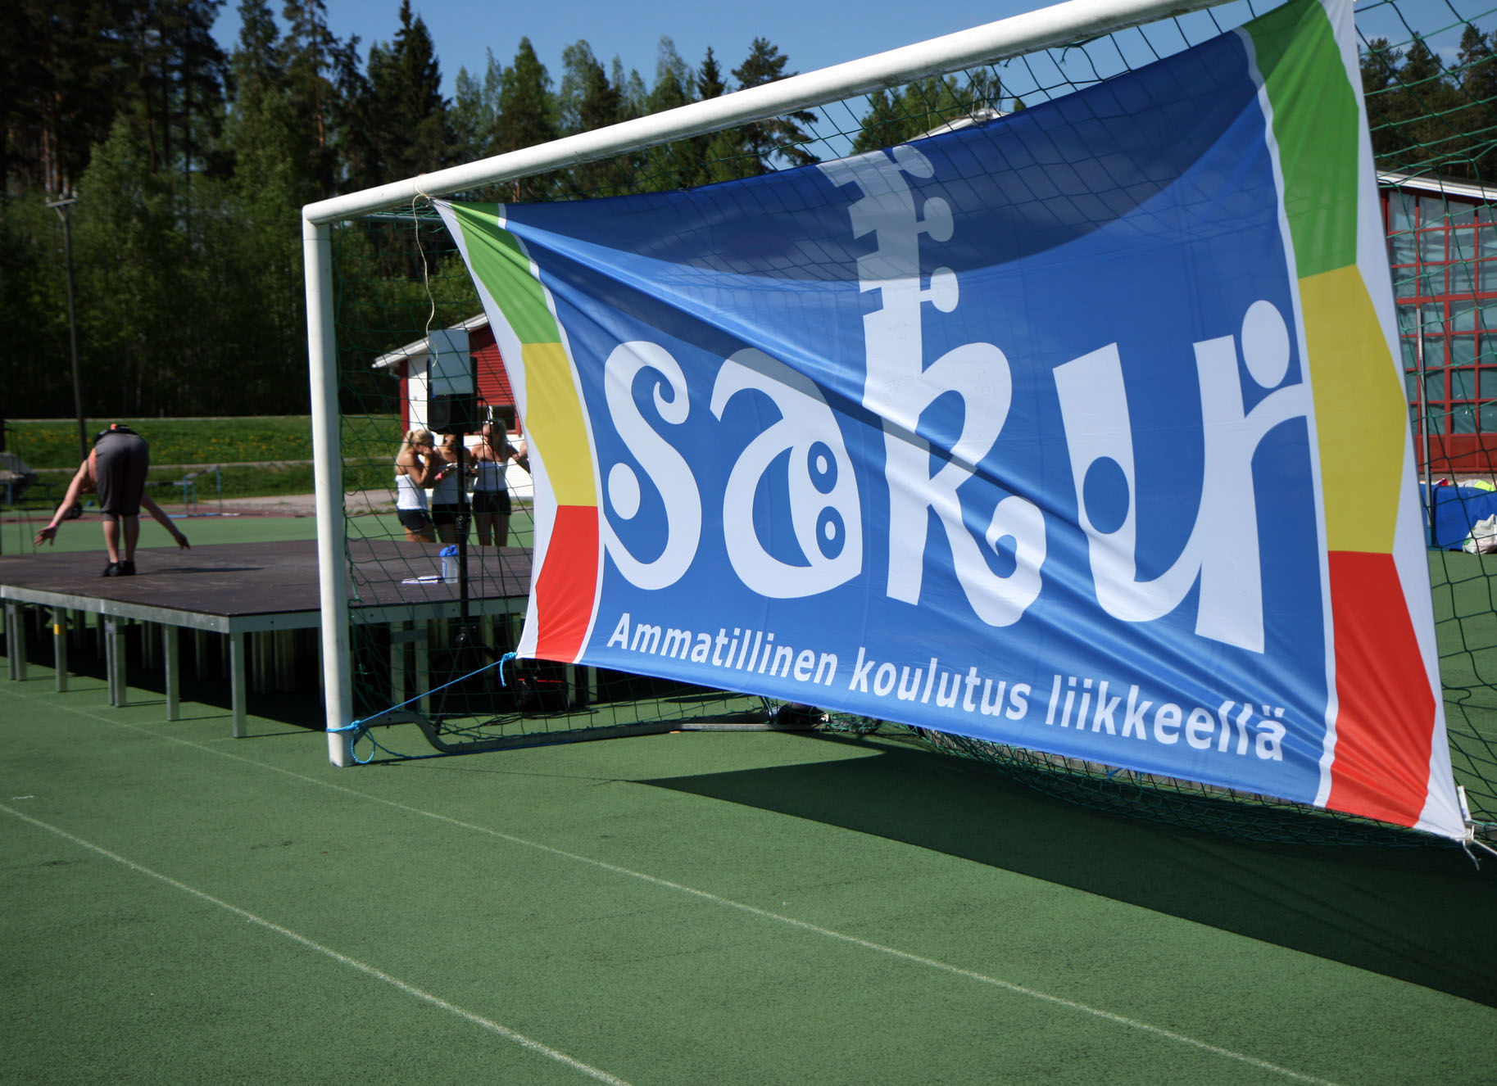
Järjestö lyhyesti
ammatillisen koulutuksen oma liikunta- ja kulttuurijärjestö sekä hyvinvoinnin edistämisen yhteistyöorganisaatio
jäsenenä 67 ammatillisen koulutuksen järjestäjää
toiminnan piirissä
opiskelijoita noin 128 000
henkilöstöä noin 20 000
kattaa noin 90 % ammatillisen koulutuksen kentästä

Slide 4
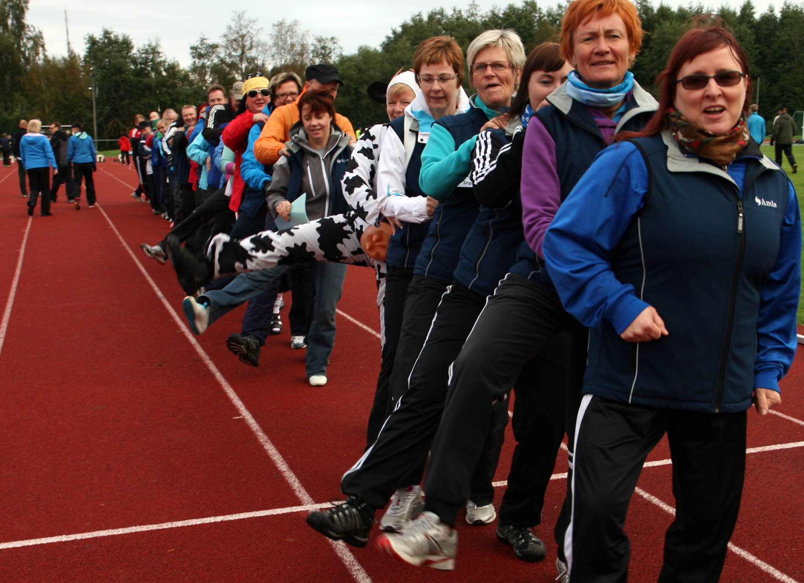
Visio ohjaa toimintaa
SAKU ry…
…yhdistää
Ihmiset ovat järjestömme tärkein voimavara ja toimimme sen mukaisesti
…on läsnä arjessa Toimintamme on osa oppilaitoksen arki- päivää ja siellä tehtyä hyvinvointityötä.
…tarjoaa elämyksiä SAKU-henki on voiman lähde, fiilistä, onnistumisia ja yhdessä tekemistä
…muuttaa maailmaa Toiminnallamme on konkreettinen vaikutus hyvinvointiin ammatillisessa koulutuksessa.

Slide 5
Toiminnan jako
opiskelijoiden Action-toiminta
kipinöitä ja motivaatiota harrastamiseen
opiskelijoiden työkykytoiminta
paikallista toimintaa, tavoitteena työ- ja toimintakyvyn edistäminen
henkilöstön työhyvinvointitoiminta
työhyvinvointia edistävät virikkeet ja tapahtumat
Arjen arkki -palvelutoiminta
hyvinvoinnin edistämisen mallien kehittäminen ja levittäminen

Slide 7
OPISKELIJALLE

Slide 8


SAKUstars kokoaa kulttuuriosaajat
ammattiin opiskelevien kolmipäiväiset kulttuurikilpailut, osassa oppilaitoksia järjestetään myös alueellisia karsintoja
suurin vuosittainen tapahtuma, osallistujia paikan päällä lähes tuhat
ennakkotöitä ja livelajeja noin 40 sarjassa: laulua, soittoa, tanssia, kuvataiteita, luovaa ilmaisua, shakkia…

Slide 9
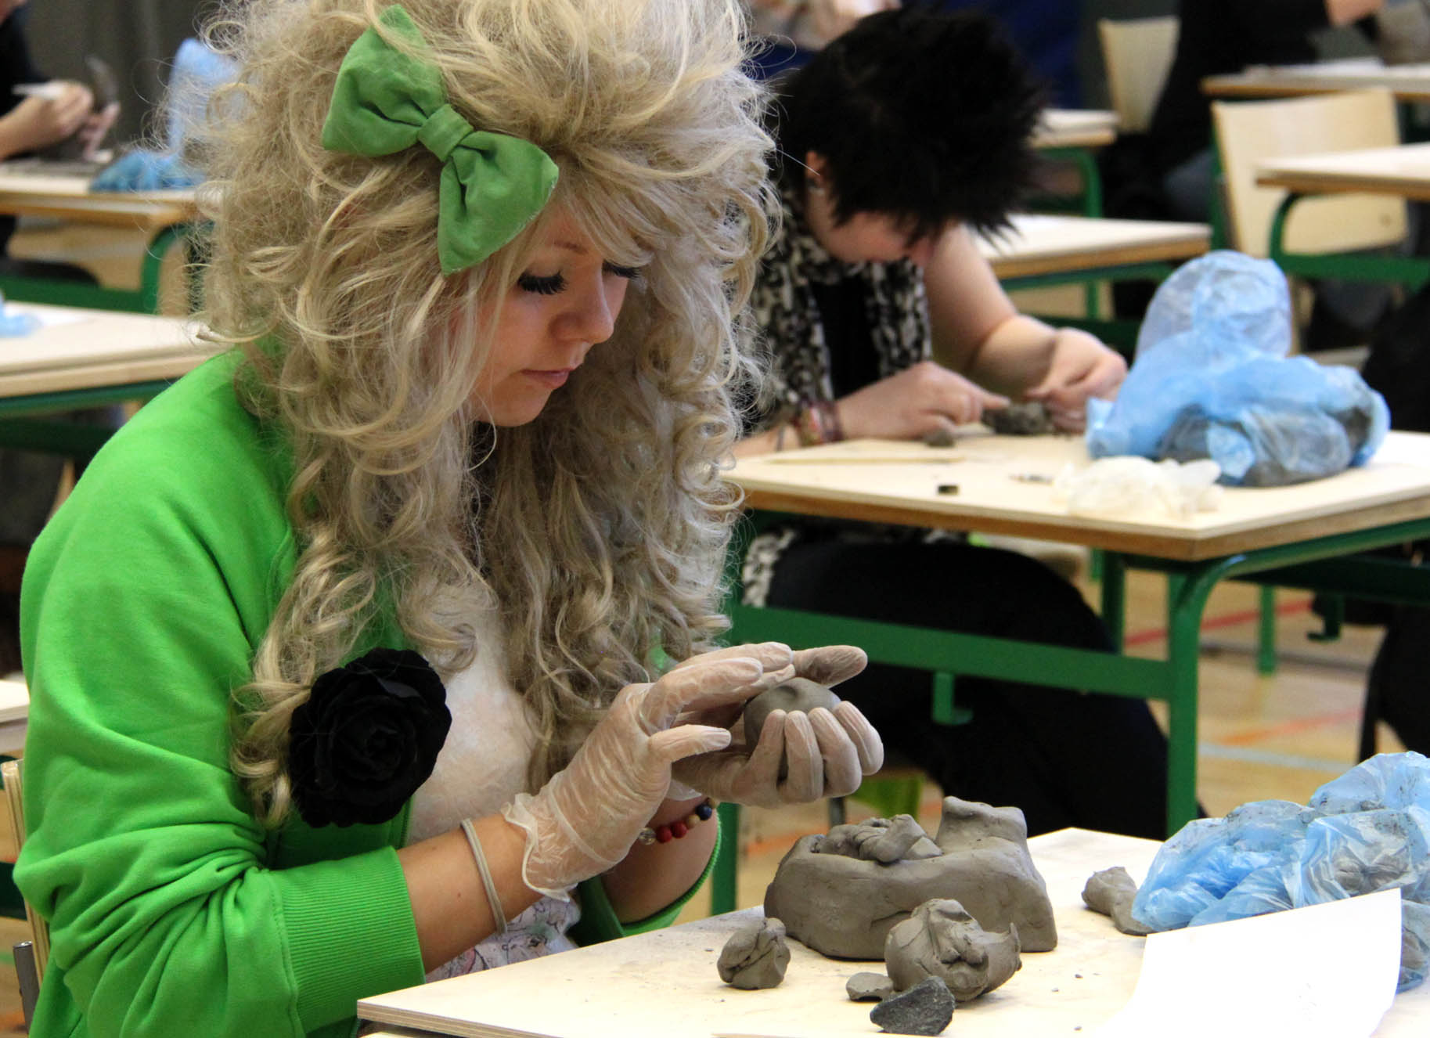
"
Täällä yleisö on ihan mahtavaa, kannustavaa ja positiivista. Yleisö lähtee mukaan, katsomossa ei olla perinteisen suomalaisesti.”
Susanna ja Saku Tonteri, Koulutuskeskus Salpaus

Slide 10

Ammattiin opiskelevien urheilu ja liikunta
valtakunnalliset mestaruuskilpailut, sarjat ja liikuntatapahtumat vuosittain noin 20 lajissa
lajeina esim. golf, yleisurheilu, jalkapallo, lentopallo, karting, salibandy, koripallo, futsal, hiihto, sulkapallo, kaukalopallo ja sähly
kisoja hyvällä sykkeellä ja sopivalla kilpailumielellä

Slide 11
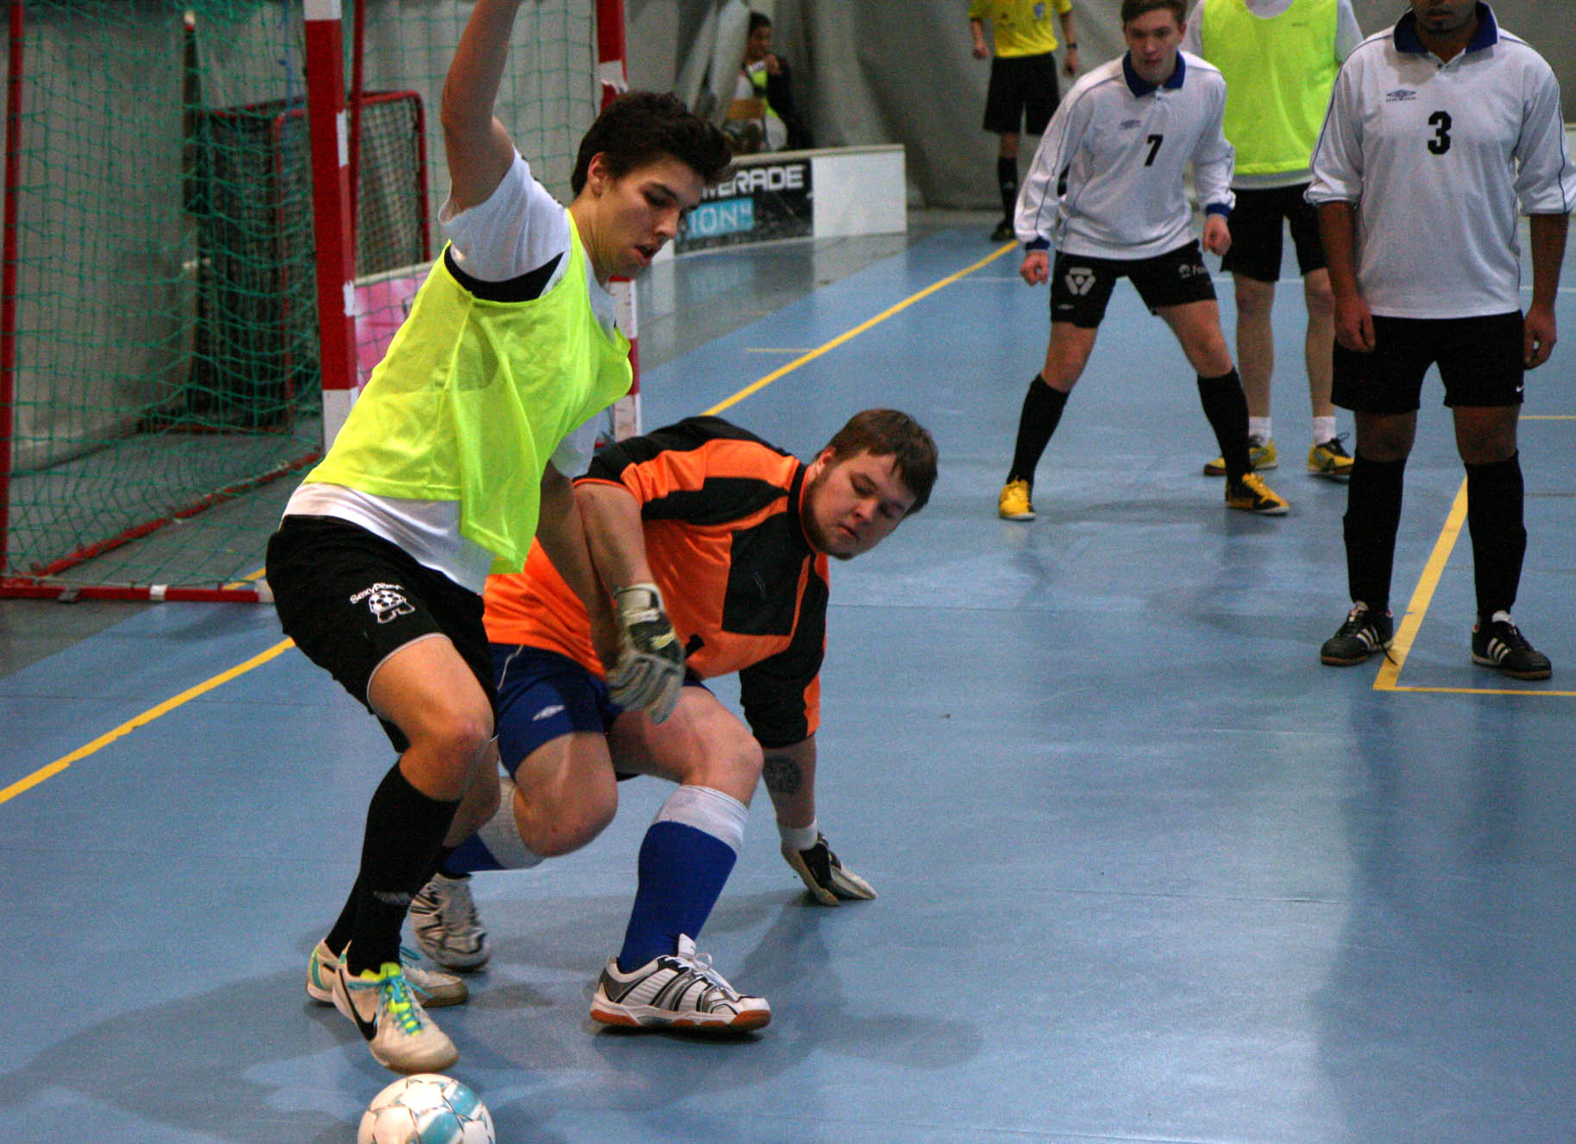
"
Tosi hyvä ilmapiiri on ollut, vaikka toiset joukkueet ovat olleetkin vahvempia kuin toiset. Vihreätä korttia on tullut sellaisille reiluille ja iloisille pelaajille. Turnauksessa tutustuu uusiin ihmisiin ja yhteenkuuluvuus on tärkeää.
Abdi Cisma, Jämsän ammattiopisto Tansanialaisen jalkapallon turnauksessa

Slide 12
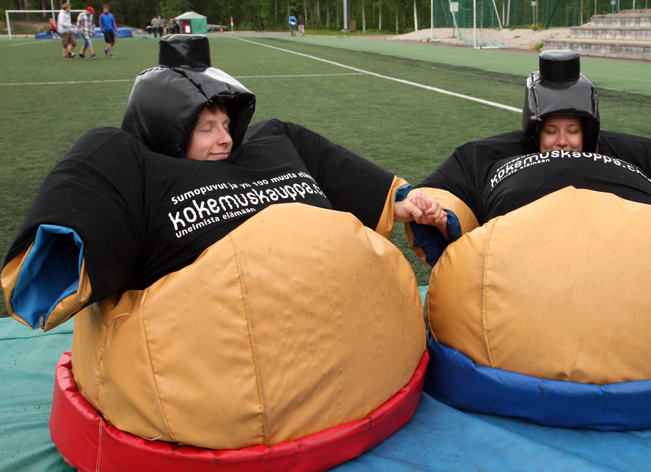

Matalan kynnyksen tapahtumat
Ammattiosaajan liikuntavuosi tuo liikettä koko lukuvuoteen
lukuvuoden 14–15 lajeina Koistisen voimacross, SAKU-keilailu, AMISrata sekä katusähly
lajit toteutetaan omalla paikkakunnalla, esim. liikuntatunnilla, asuntolassa tai harrastustoiminnassa (vaikka tutoreiden vetämänä)
valmiit ja helpot ohjeet
liikuntavuosi huipentuu SAKUsports-tapahtumaan keväällä

Slide 13
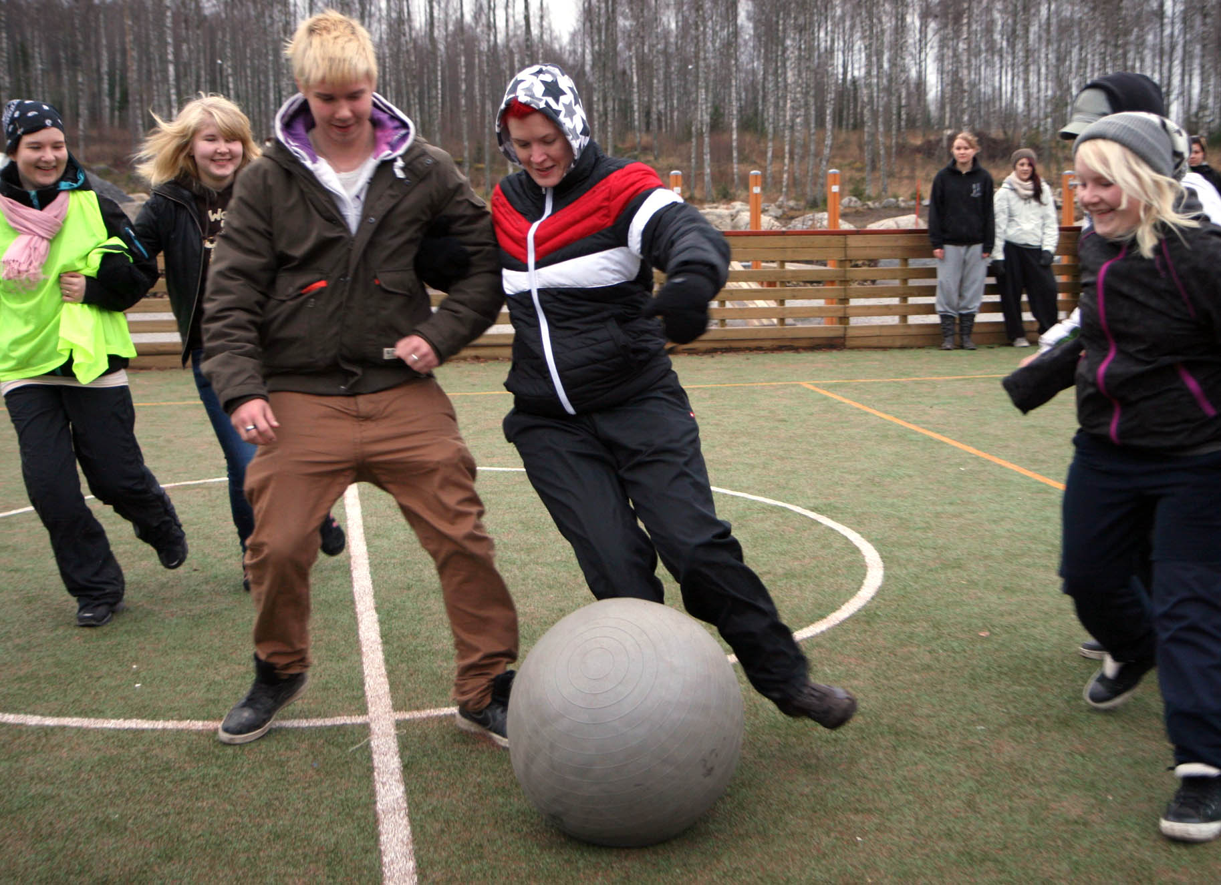
"
Osallistun kaikkeen, mitä järjestetään, vaikka sitten läpällä. Tulee voittoa tai ei, se ei tee mitään. Osallistuminen on se, mikä merkitsee.
Henrik Laakkonen, Bovallius-ammattiopisto

Slide 14
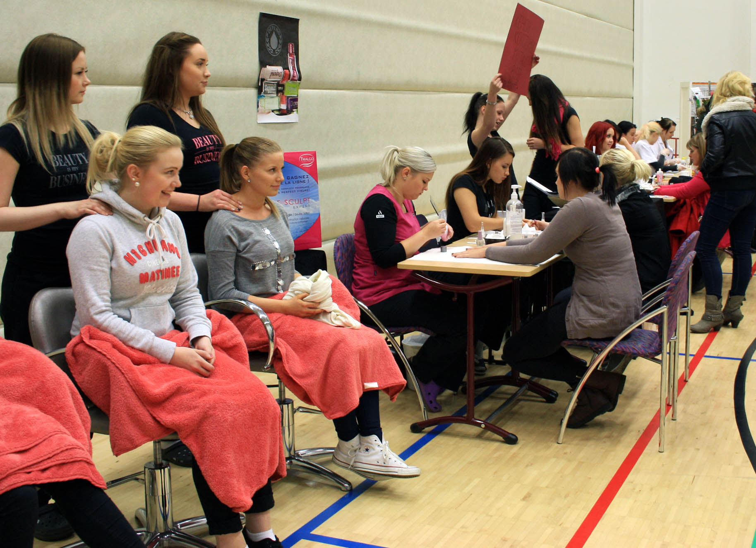

Hyvinvointivirtaa oppilaitoksissa viikolla 40
teemoina terveys, turvallisuus ja viihtyvyys
opiskelijoita kiinnostavat ja toiminnalliset toteutukset
esim. messut, toiminta- ja työkyvyn testipisteet, häkämittaus, pyörähdys- auto, harrastustoiminnan esittelyt, julkkisvierailut
tarjolla valmiita kokonaisuuksia SAKU ry:ltä ja yhteistyökumppaneilta teemapäiviin tilattaviksi

Slide 15
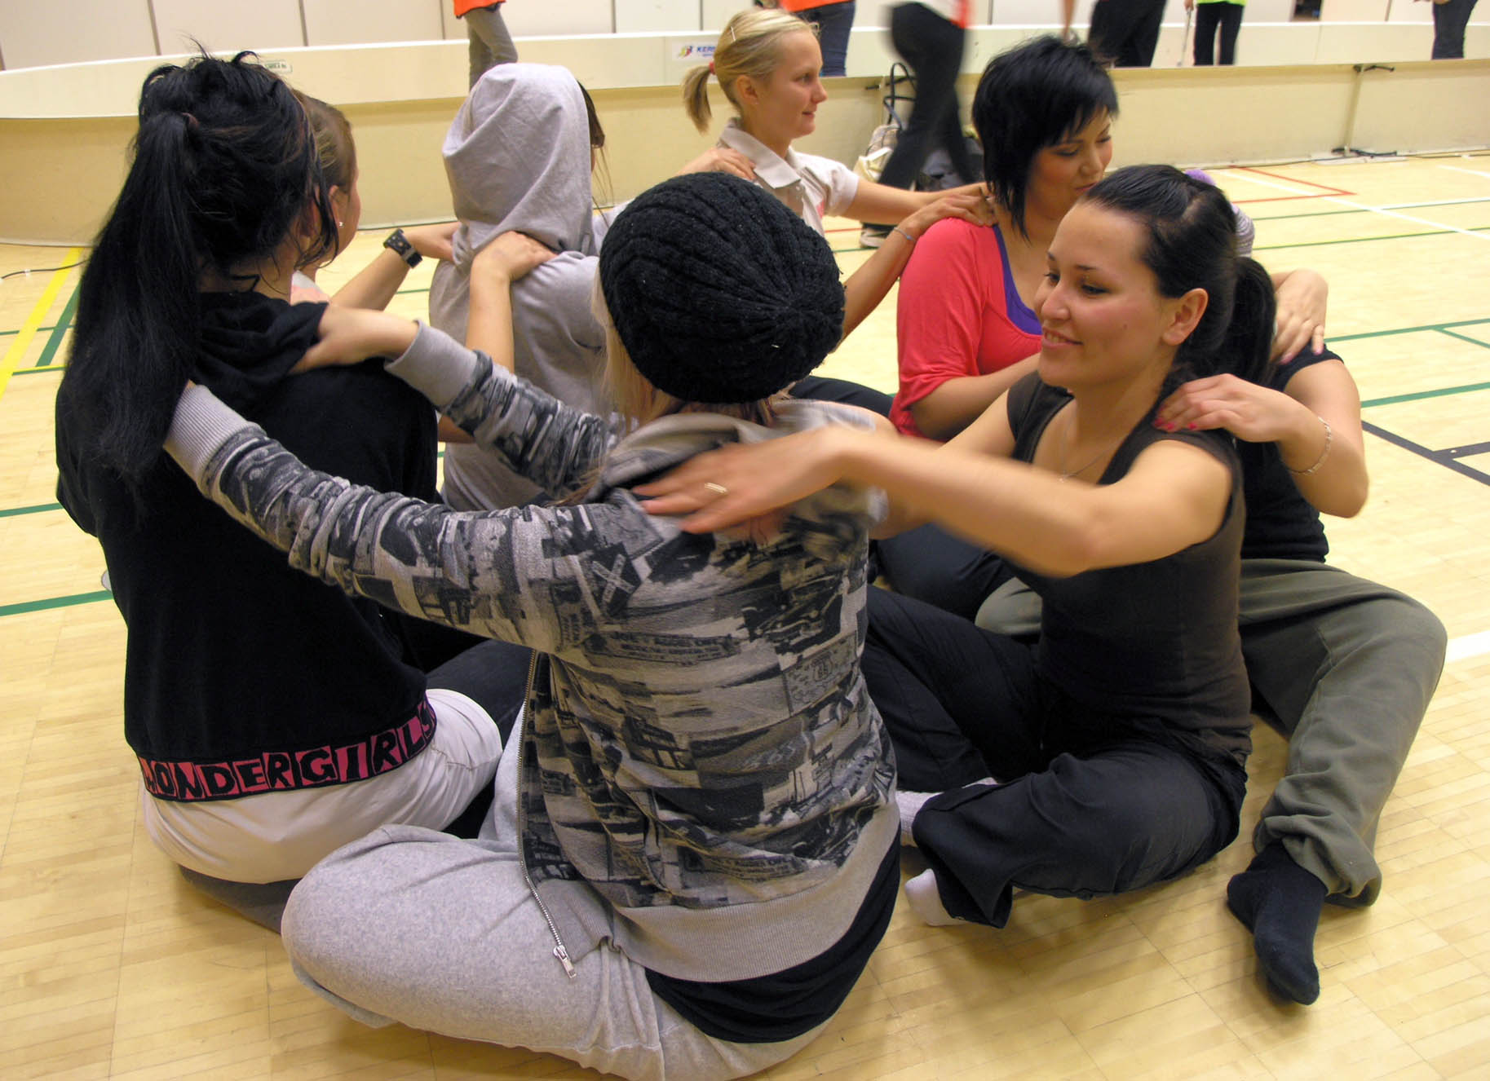
Hyvinvointi tehdään yhdessä
vuonna 2013 mukana 72 oppilaitosta, opiskelijoita kohdattiin yli 21 000
teemaviikkoon kuuluu myös oma kisansa, tähän mennessä opiskelijat ovat tumpanneet tupakkaa, tuunanneet ympäristöään ja luoneet lööppejä
hyvinvoinnista huolehtiminen kuuluu oppilaitoksessa kaikille!

Slide 16
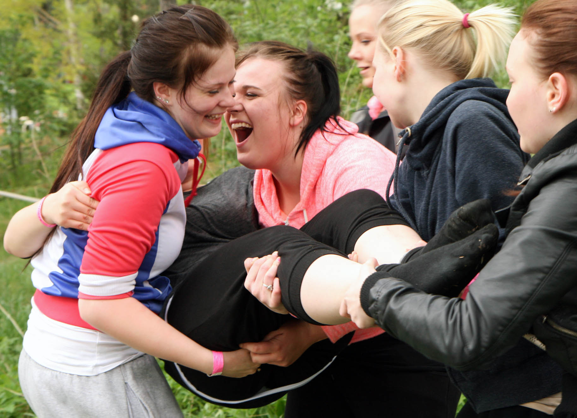
"
Teemapäivän järjestelyt onnistuivat äärettömän hyvin. Meillä oli sekä innokkaita järjestäjiä että innokkaita osallistujia, jotka kaikki vaikuttivat viihtyvän tapahtumassa. Tapahtuman odotukset ylittyivät päivän aikana.
Katariina Autio, Valkeakosken ammatti- ja aikuisopisto

Slide 17
Ammattiosaajan työkykypassi

Slide 18
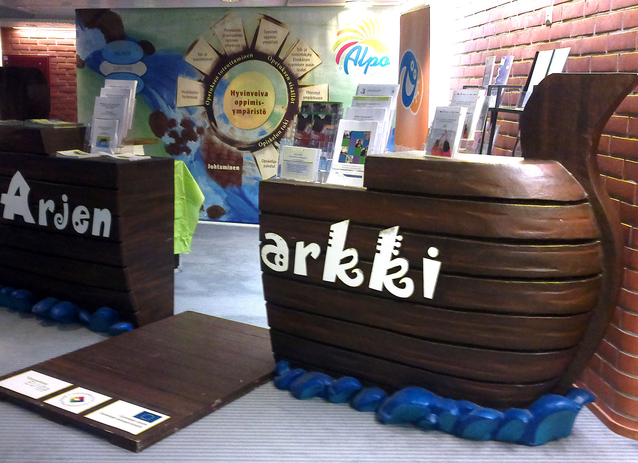

Työkyvyn edistämistä jo opintojen aikana
SAKU ry koordinoi passin levittämistä ja antaa tukea koulutuksen järjestäjille ja passiohjaajille
työkykypassin tärkein tavoite: motivoida ja ohjata opiskelija omaehtoiseen ja säännölliseen toiminta- ja työkyvyn edistämiseen jo opintojen aikana

Slide 19
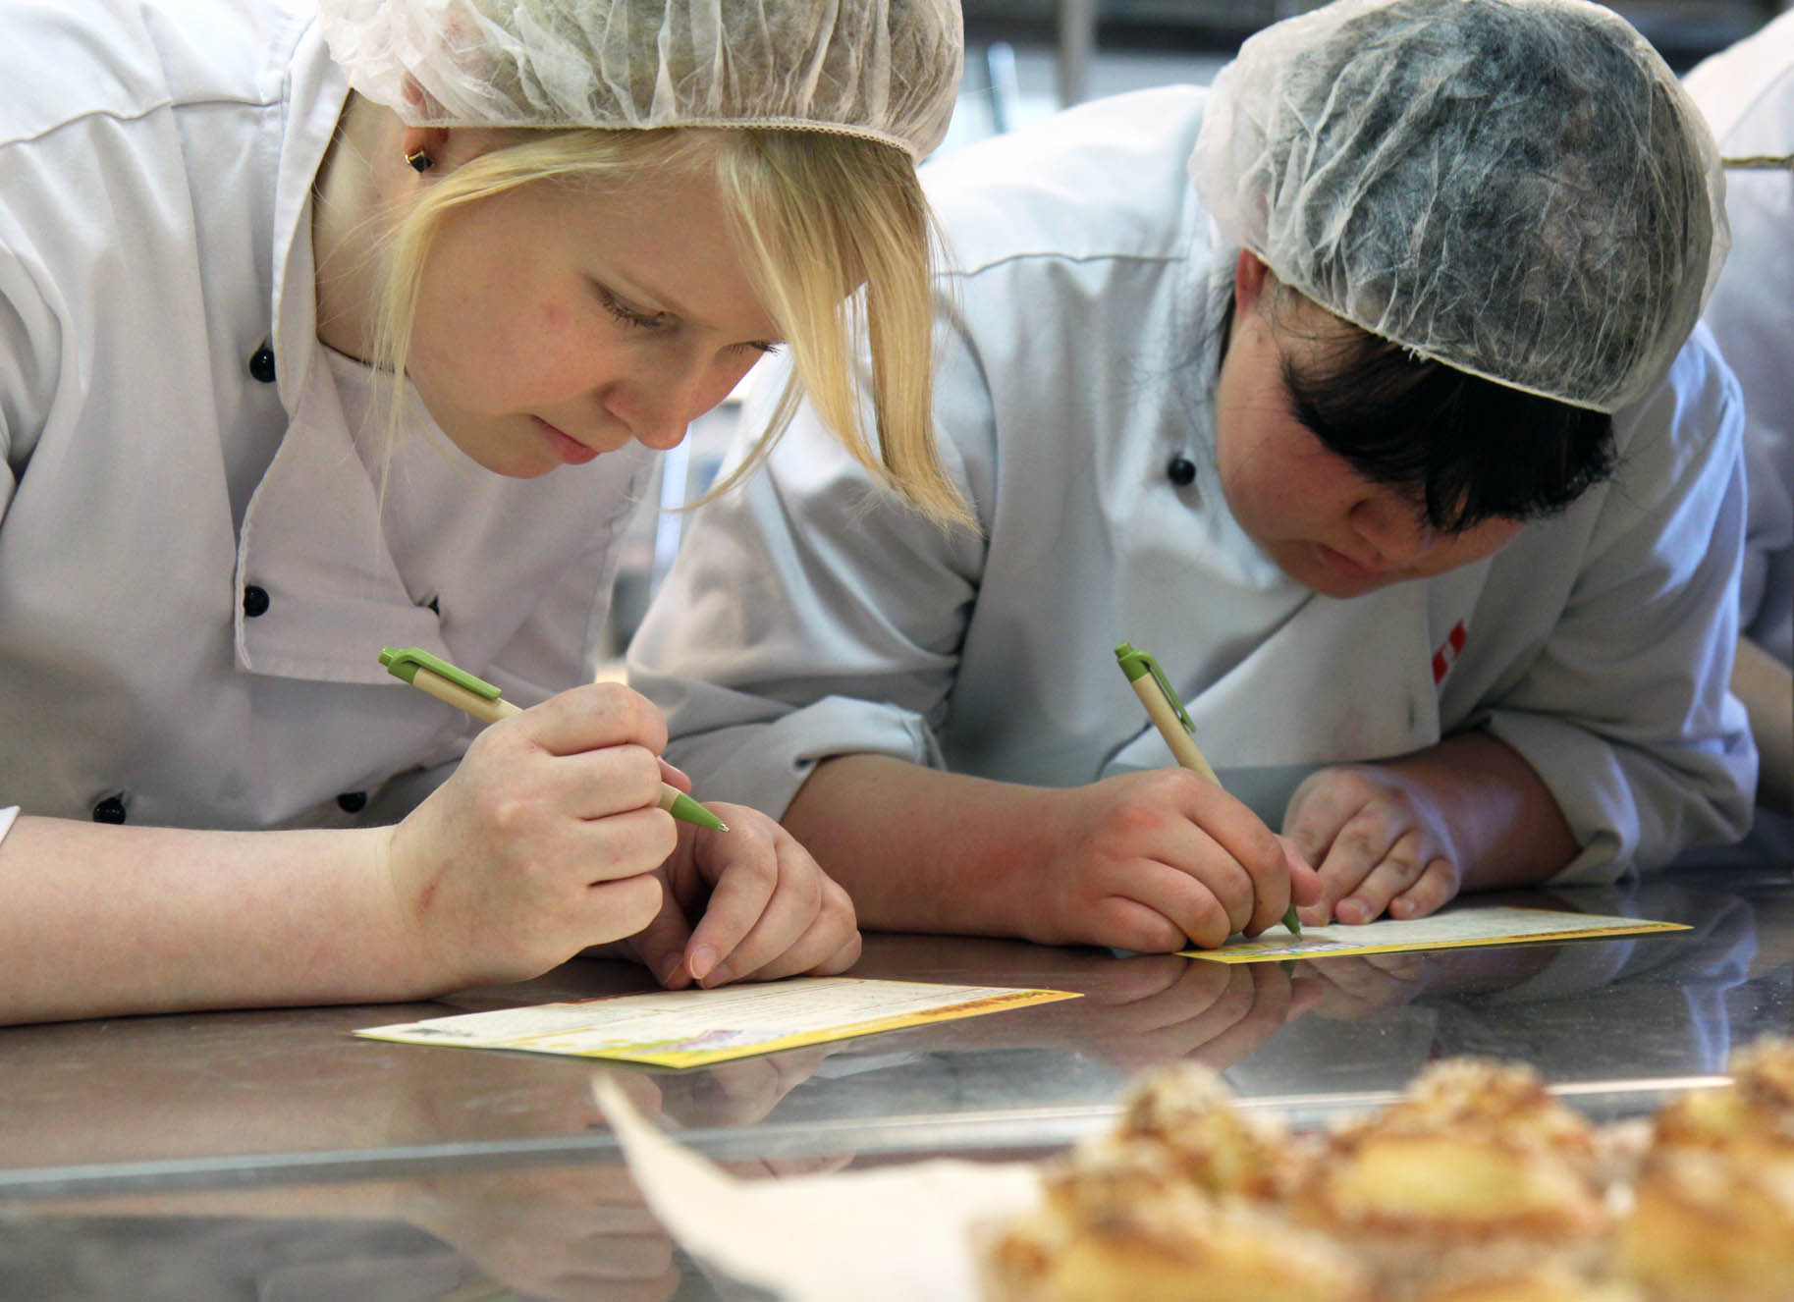
Näistä syntyy työkykypassi
Työkykypassin osa-alueet (5 x 40 h):
toiminta- ja työkykyä edistävä liikunta
terveysosaaminen
ammatin työkykyvalmiudet
harrastuneisuus ja yhteistyötaidot
työkykyvalmiuksien vahvistaminen
suorituksia opinnoista ja vapaa-ajalta
suorittamisesta merkintä päättötodistukseen

Slide 20
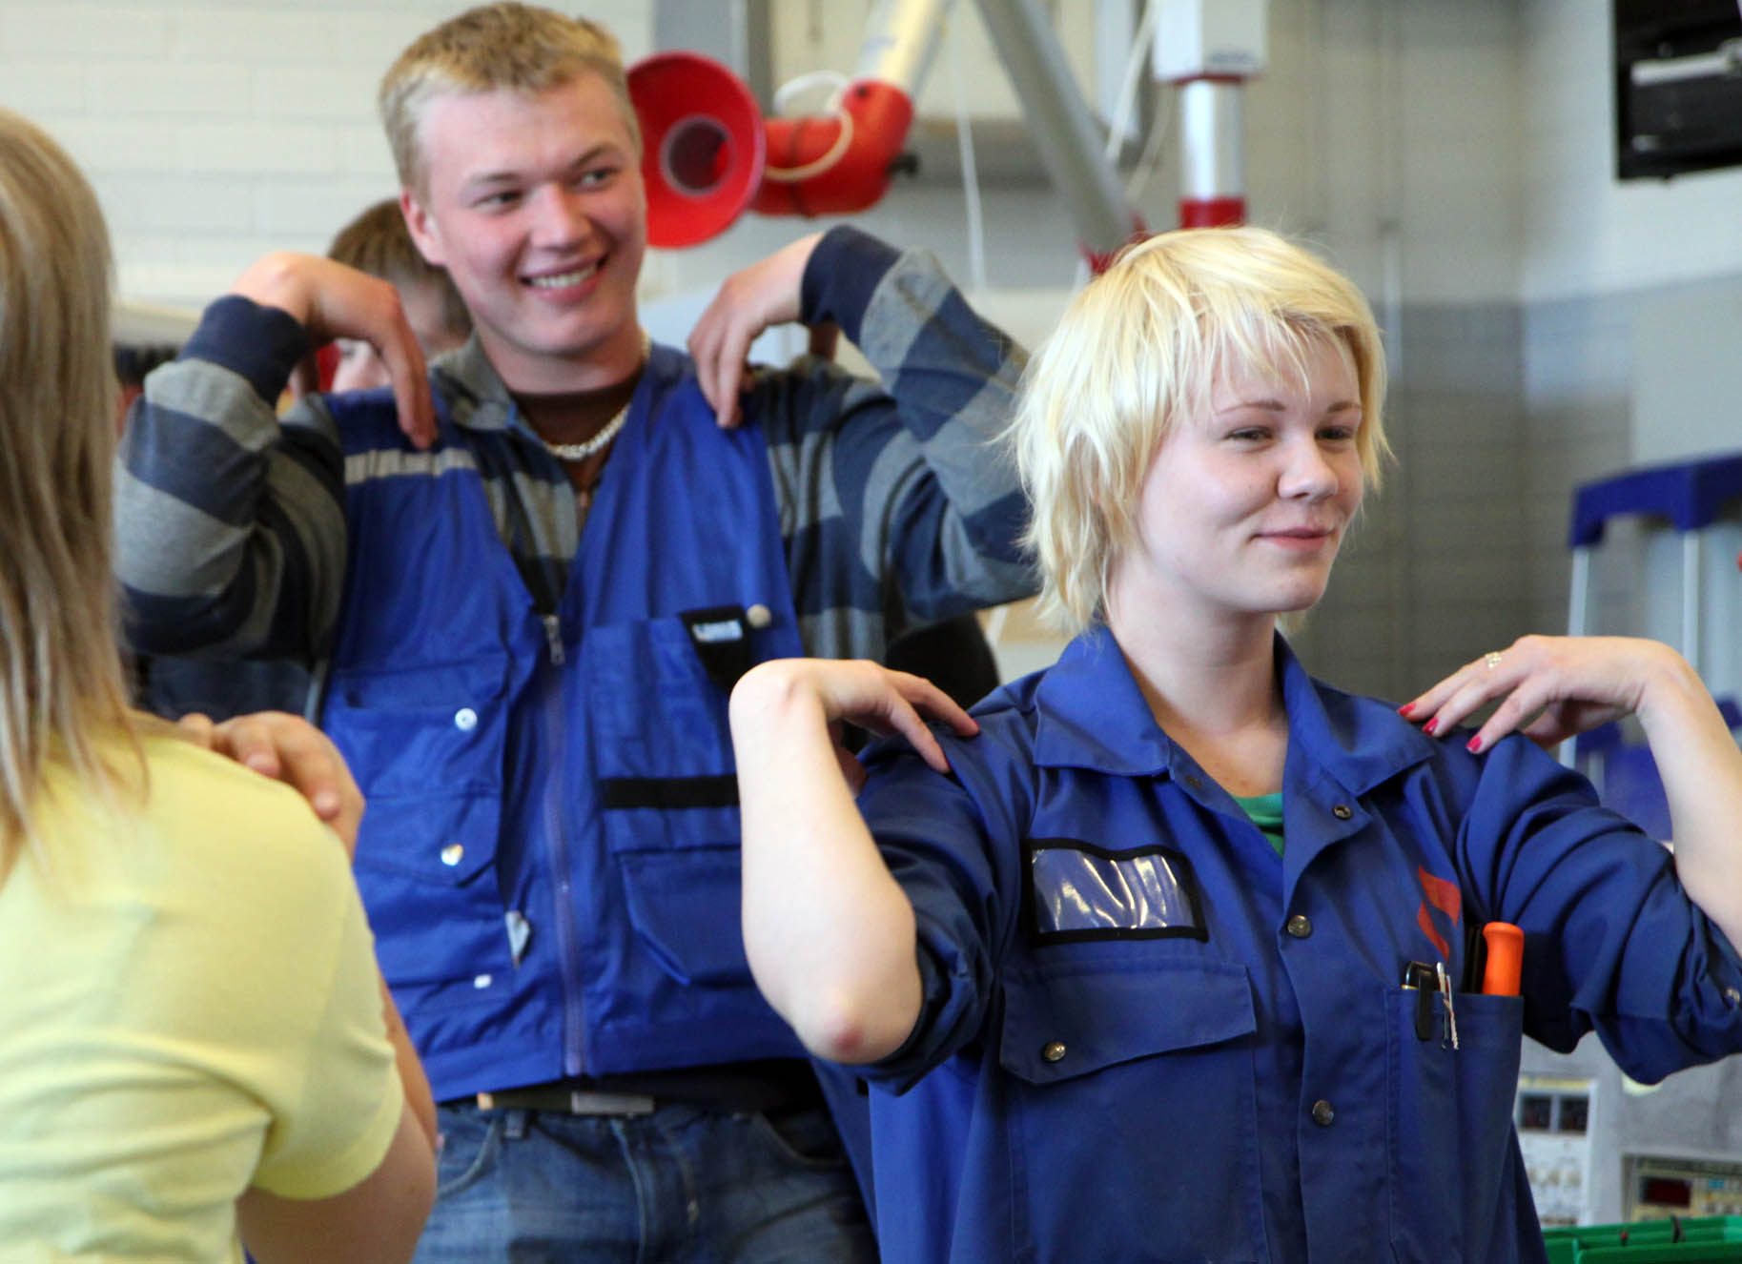
"
Ammattiosaajan työkykypassin suorittaminen on työnantajalle merkki työnhakijan aktiivisuudesta. Passin suorittamiseen minua motivoi omasta hyvinvoinnista huolehtiminen ja työn tuloksien näkyminen. Suoritusten seuraaminen aktivoi tekemään enemmän.
Katri Hatanpää, Tampereen seudun ammattiopisto

Slide 21
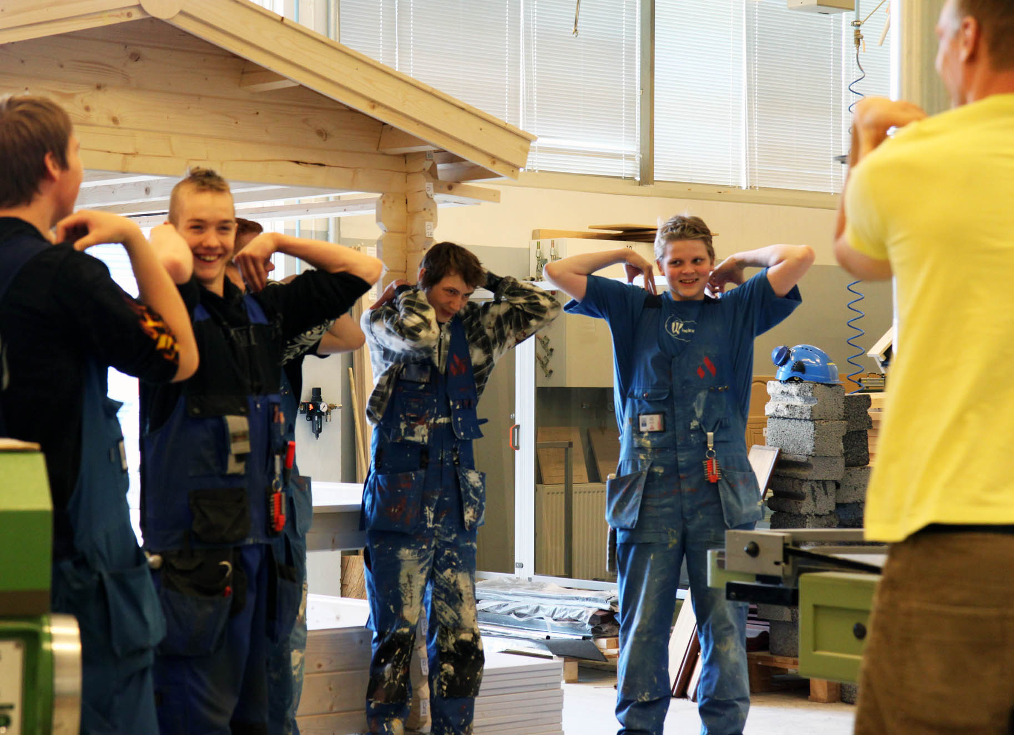

ALPO.fi-hyvinvointiportaali – faktoja rennosti
toimii työkykypassin toteuttamisen tukena
rennolla otteella viestiä siitä, mitä pitää sisällään ammatillinen osaaminen, miten huomioidaan kehon ominaisuuksia ja rajoituksia työnteossa ja miksi on tärkeää pitää itsestään huolta
sisältöjä myös henkilöstölle:
www.arjenarkki.fi

Slide 22
Tutortoiminta
ja opiskelijaparlamentti

Slide 23
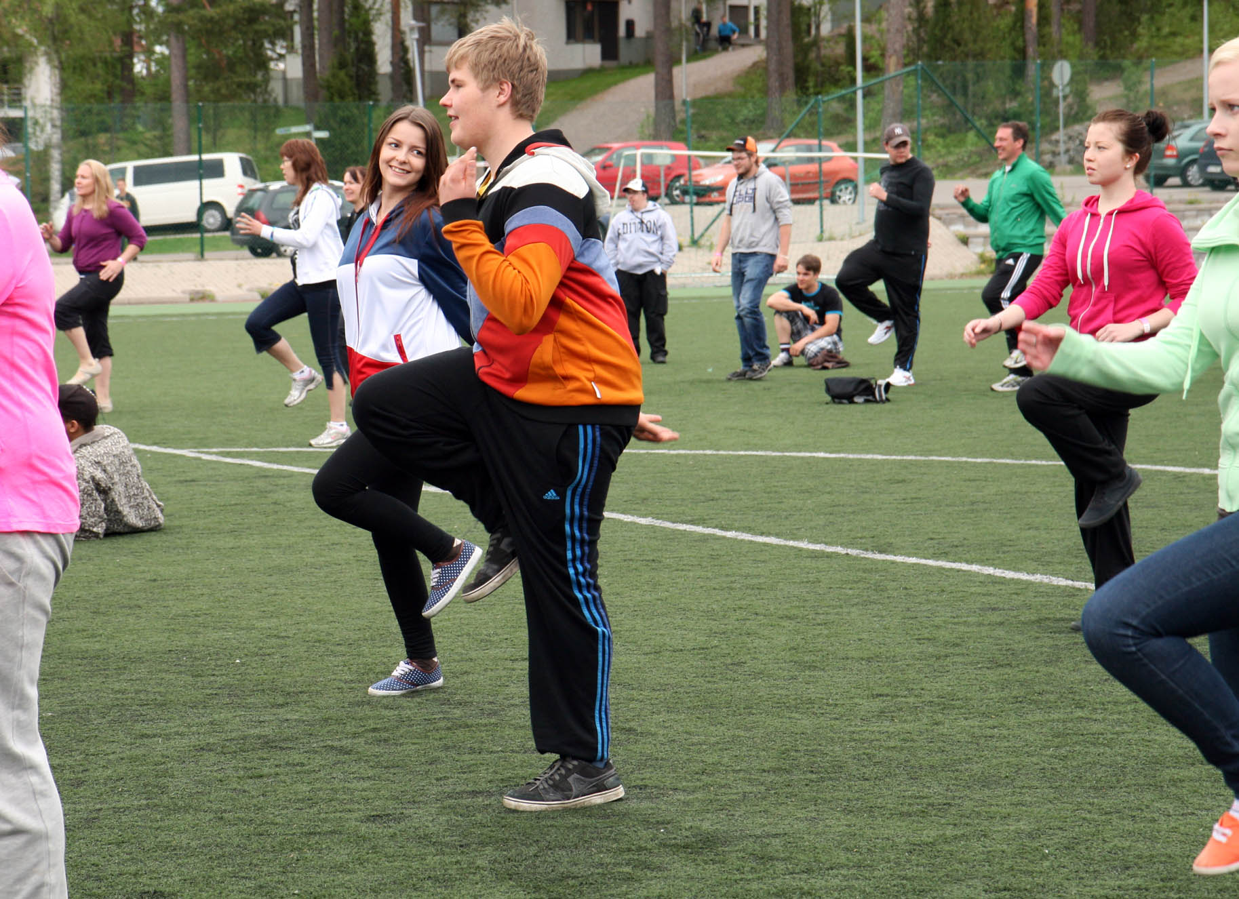
Harrastetutorit kouluarjen aktivaattoreina
harrastustoiminnan tutoreille kaksiosainen koulutus
koulutus räätälöitävissä koulutuksen järjestäjän tai oppilaitoksen tarpeisiin
sisältöinä tutorina toimiminen, tapahtuman järjestäminen ja ryhmän ohjaaminen
SAKU ry:n paikallisen toiminnan toteuttajia, esim. tansanialaisen jalkapallon karsintaturnaus, Ammatti- osaajan liikuntavuoden lajit, jne.

Slide 24
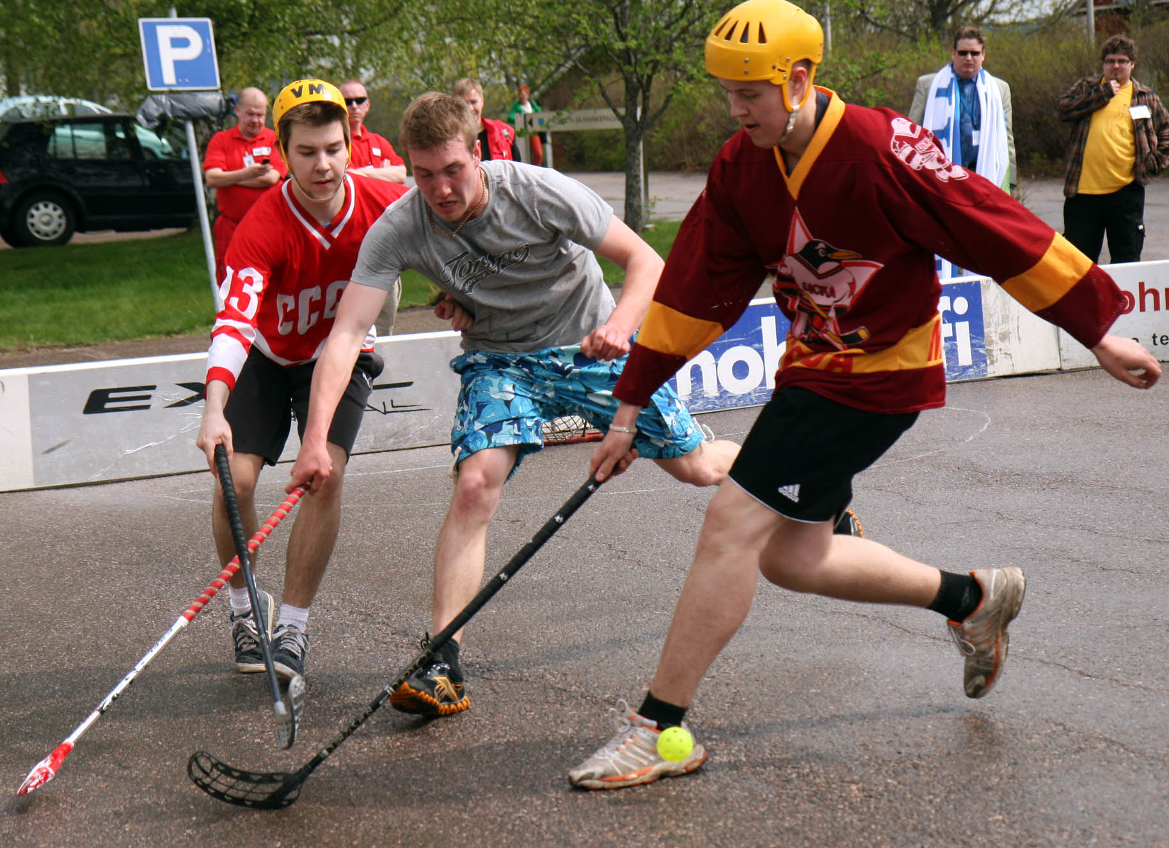
"
Jos jokin asia on pielessä tai kaipaa parannusta, niin asiat tulevat kuulluksi, kun puhutaan porukalla. Vaikka ollaankin nuoria, niin porukkana meitä on pakko kuunnella.
Sini Tamminen ja Tero Kosunen Hämeen ammatti-instituutti

Slide 25
Opiskelijaparlamentti
opiskelijoiden ääni kuuluville
tehtävinä:
kulttuuriasioiden esilletuonnin edistäminen
liikuntamahdollisuuksien edistäminen
hyvinvointia edistävien asioiden esilletuominen
tiedotuksen varmistaminen opiskelijakunnille ja yhteyshenkilöille
palautteen antaminen opiskelijatoiminnasta
yhteistyö opiskelijajärjestöihin
opiskelijaparlamentti valitsee keskuudestaan opiskelijaedustajan SAKU ry:n hallitukseen
kokoontui ensimmäisen kerran 2013 SAKUstars-kulttuurikilpailujen yhteydessä

Slide 27
HENKILÖSTÖLLE

Slide 28
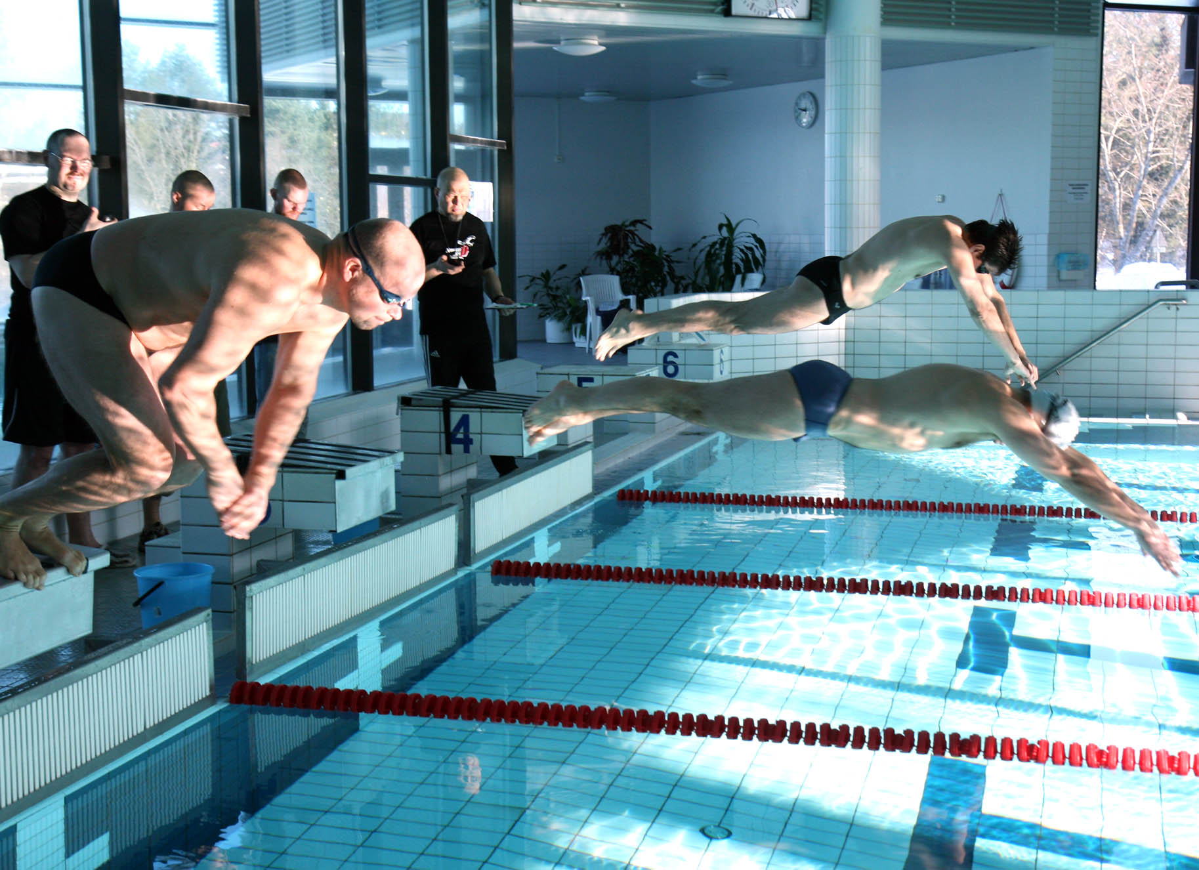
Liikuntaa ja kisoja
voittoja, osallistumisia, kohtaamisia ja liikunnan iloa noin 20 lajissa
lajeina esim. golf, yleisurheilu, beach volley, suunnistus, keilailu, hiihto, sähly, lentopallo, puolimaraton, petankki, uinti
uusille, entisille ja nykyisille mestareille liikunnallista yhdessäoloa ja kollegakohtaamisia

Slide 29
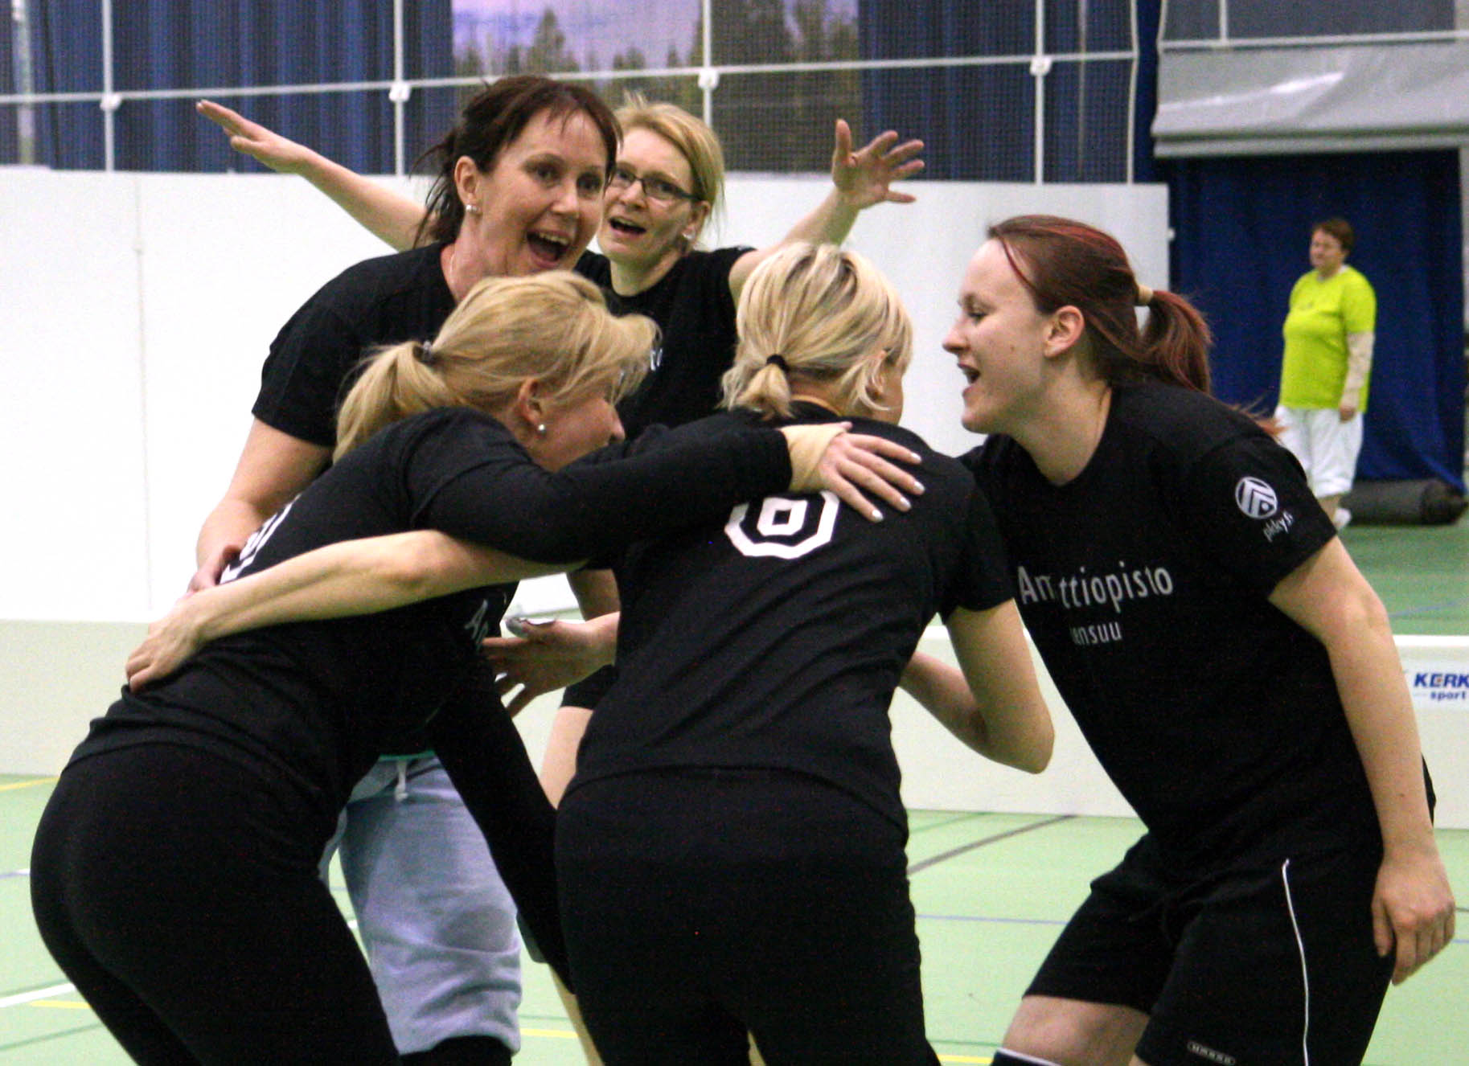
"
Tapahtumat ovat hauskoja irtiottoja arjesta, ja niissä tutustuu paitsi omaan henkilöstöön, myös muihin koulutus-yhtymiin. Kisat tarjoavat riemukkaita hetkiä kaikille riippumatta siitä, millainen liikkuja kukin on.”
Titta Uunila, Keski-Pohjanmaan koulutusyhtymä

Slide 30
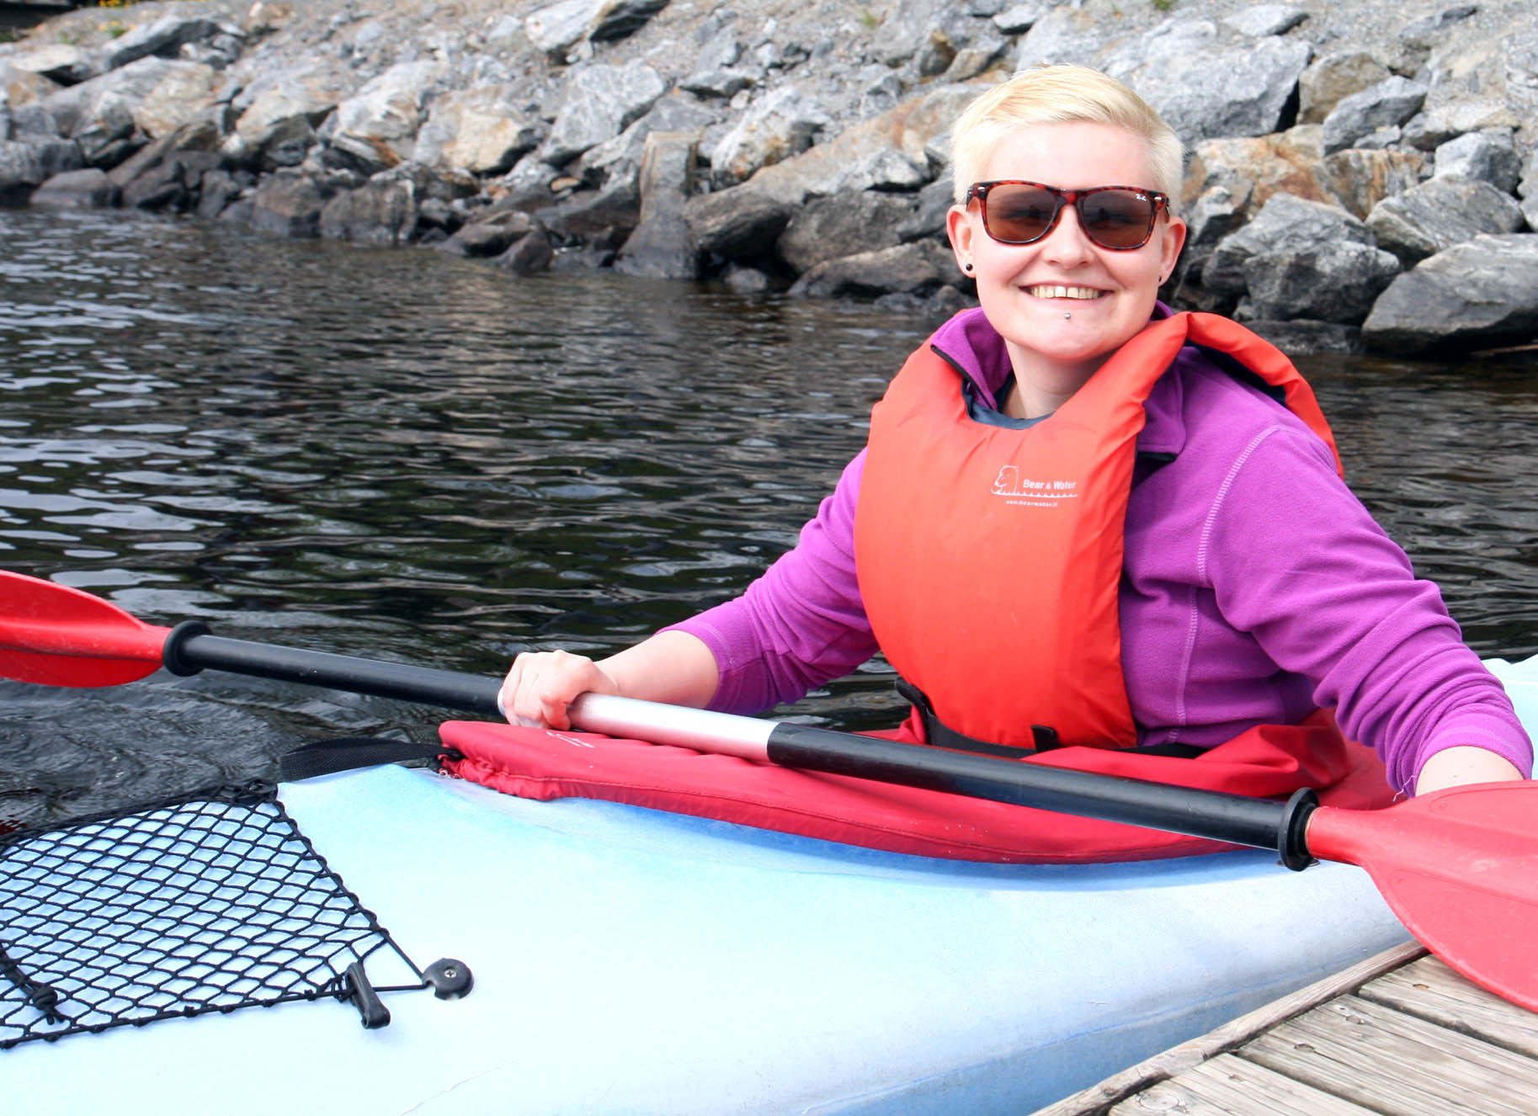

Liikuntakampanjat
Liikkeelle.net kokoaa minuutit tai askeleet
ammatillisen koulutuksen henkilöstön liikuntakampanjat toteutettavaksi omassa työyhteisössä
herättelyä ja kannustusta omaan liikkumiseen
tavoitteena terveysliikunnan suosituksen mukainen liikuntamäärä viikossa
toteutetaan tiimeinä: liikettä, yhteisöllisyyttä ja positiivista porinaa yhdessä tekemisestä!

Slide 31
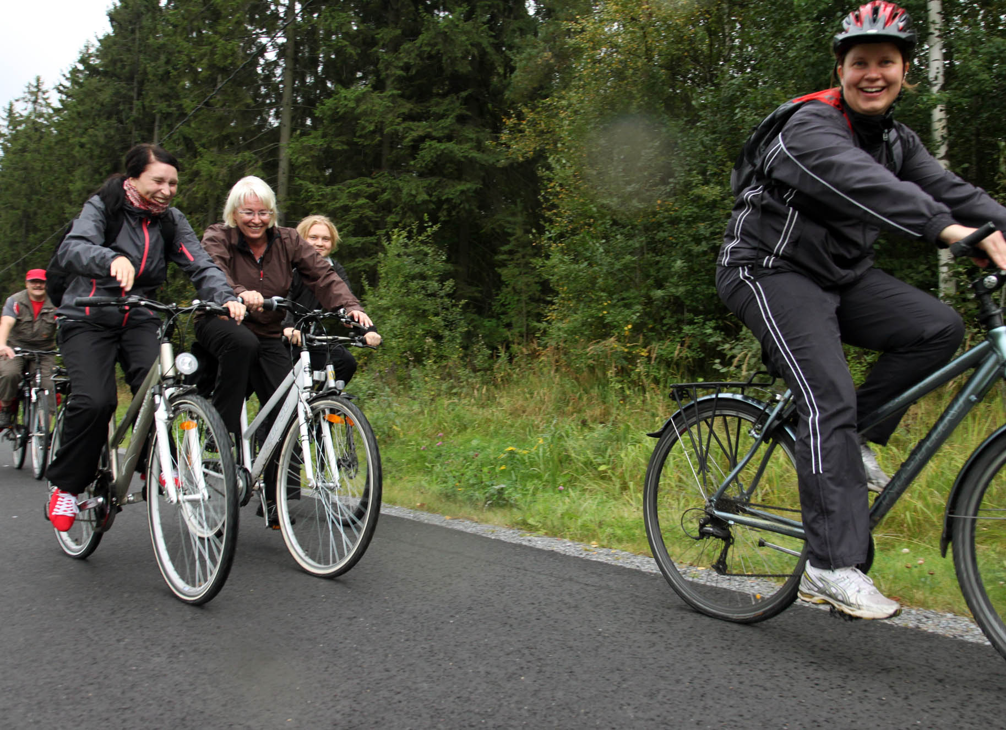
Liikuntakampanjat
järjestetty viisi kertaa teemoilla Marssi Marsiin, Aikamatka, Tour de SAKU, Askella amikseen, Kunnon seitsenottelu
syksyllä 2014: Tosielämän tähti
liikuntasuorituksina on kerätty minuutteja tai askeleita
noin 2 000 osallistujaa vuosittain

Slide 32
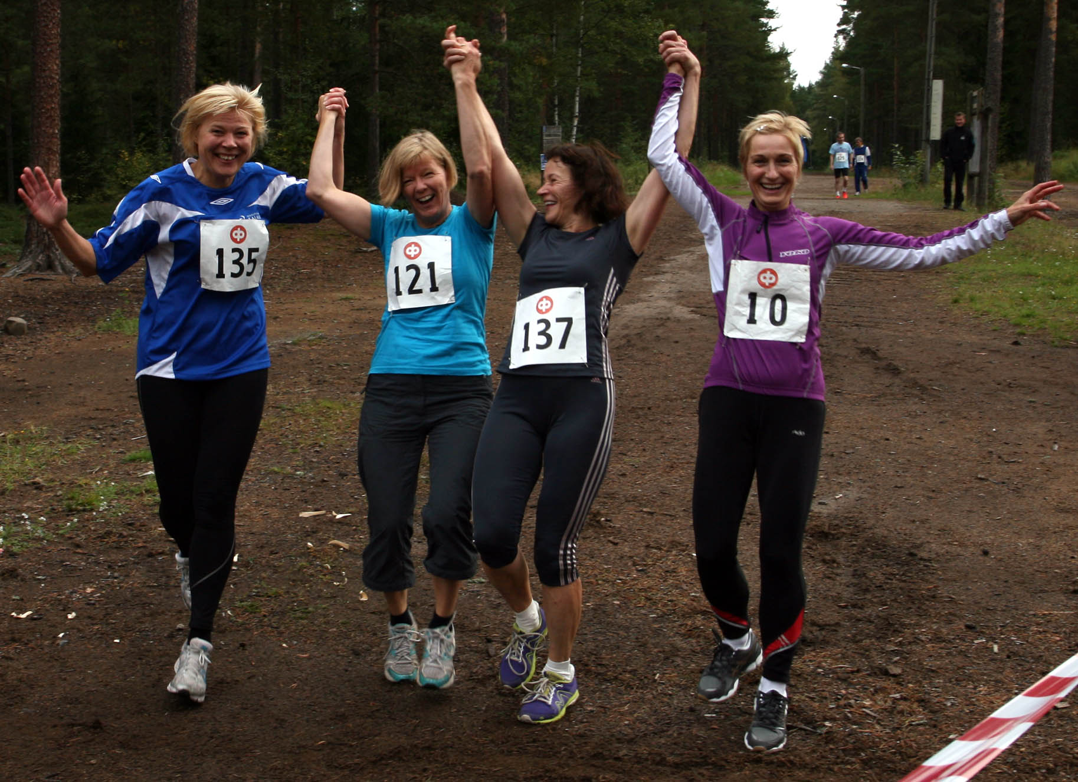
"
Positiivinen asenne ja tiimihenki ovat aina kampanjan aikana korkealla.
Oli kiva todeta: Hymy itselle joka viikolta. Hyvä minä!
lainaukset palautteista
Sijoitukseemme olemme tällä kertaa tyytyväisiä, mutta olemme alkaneet kasata jo ensi vuoden tiimiä motolla: Tavoitteena ei ole voitto, vaan murskavoitto! Tervetuloa tiimiimme.”
Taina Kaasalainen, Hyrian Hännät -tiimi

Slide 33
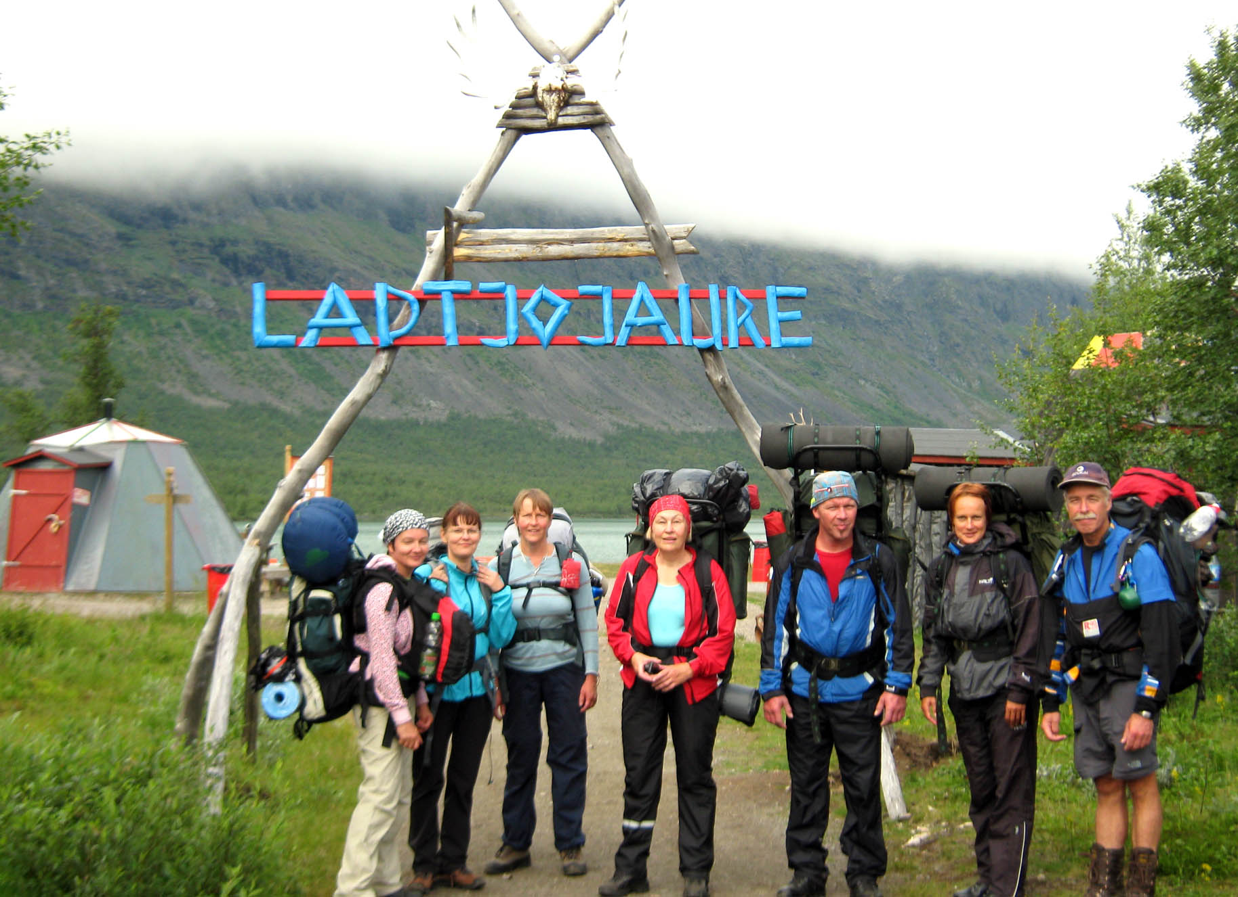
Liikettä, yhdessäoloa ja elämyksiä
Ota omaksesi myös
Sporttipäivät, kolmipäiväinen monipuolinen ”liikuntamaraton”
kulttuurivaellus tutustuttaa heinäkuussa kotimaisiin kulttuurikohteisiin
vaellukset Lapin maisemiin

Slide 34
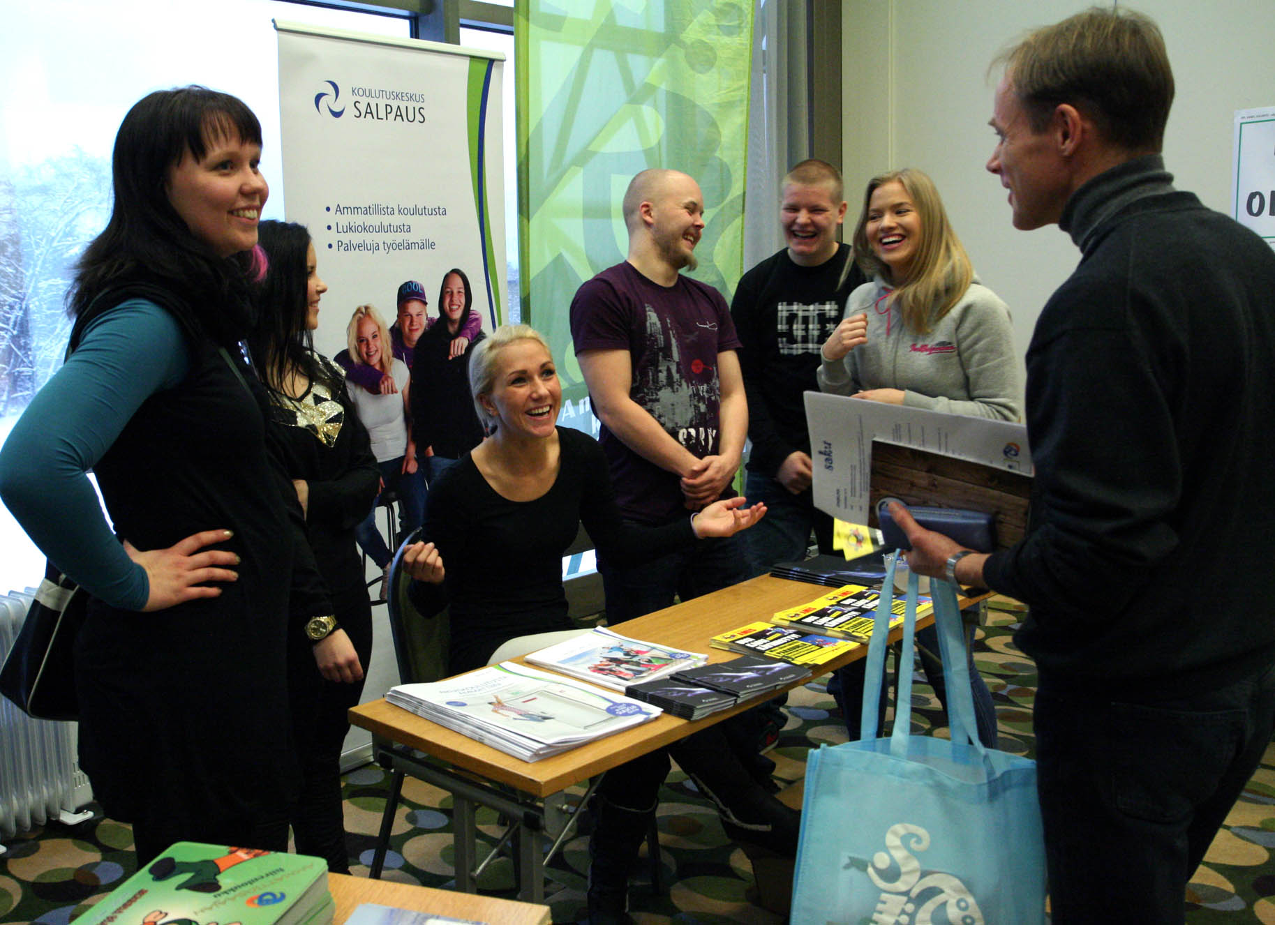
SAKU ry tarjoaa henkilöstölle
mahdollisuuden haastaa itsensä ja saada tukea työkyvystä huolehtimiseen
tilaisuuksia kollegakohtaamisiin, verkostoitumiseen, oppimiseen → opiskelu- ja työhyvinvoinnin edistäminen ammatillisessa koulutuksessa
voimavaroja työssä jaksamiseen

Slide 35
Arjen arkki -palvelutoiminta

Slide 36
Hyviä käytäntöjä
tavoitteena kehittää ja levittää hyvinvoinnin edistämisen malleja ammatillisessa koulutuksessa
sisältöjä luodaan yhdessä koulutuksen järjestäjien, asiantuntijaorganisaatioi- den sekä järjestöjen kanssa

Slide 37
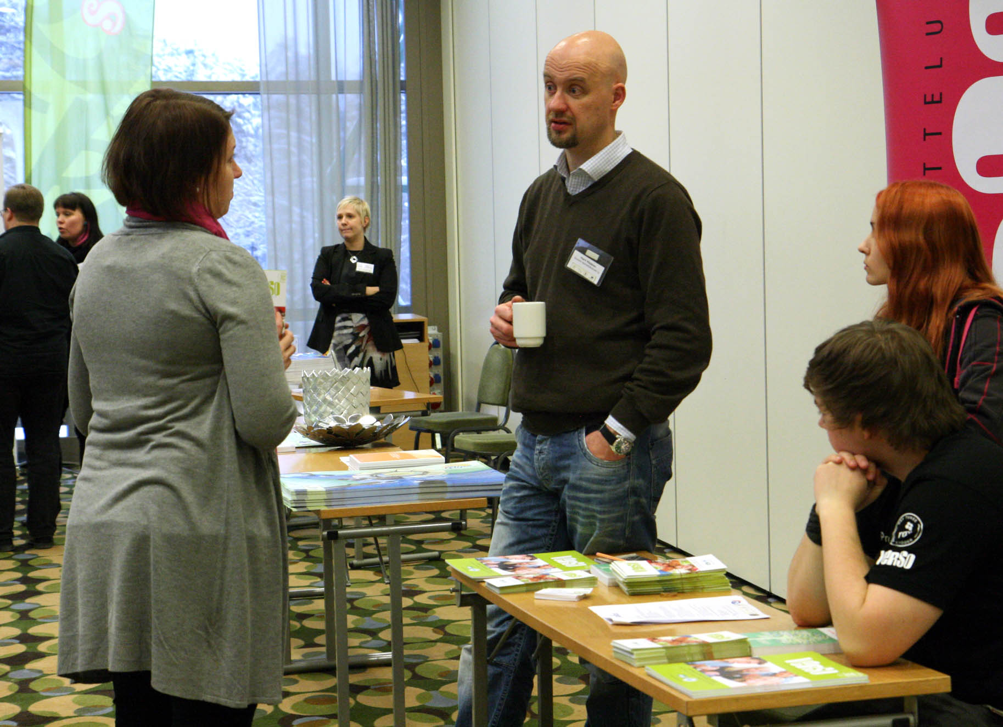
Arjen arkki käytännössä
hyvien käytäntöjen levittäminen
arjenarkki.fi-sivut
menetelmätori
SAKU on the road -kiertue
seminaarit ja muut tapahtumat
Ammatillisen koulutuksen hyvinvointipäivät
Helavalkeat
hankekumppanuus
kentän tuntemus, koordinaatio-kokemus ja Arjen arkki -tietokanta
verkostot sekä tulosten mallintaminen ja levittäminen

Slide 38
Arjen arkki käytännössä
aktiivinen sähköinen viestintä
koulutus- ja konsultointipalvelut
hyvinvoivan oppimisympäristön mallin käyttöönoton tuki (Hyvinvoivan oppimisympäristön tarkistuslista)
tutorkoulutukset
työkykypassin käyttöönoton tuki

Slide 39
Koulutuskeskus Kuerkievari Äkäslompolo (Ylläs)

Slide 40
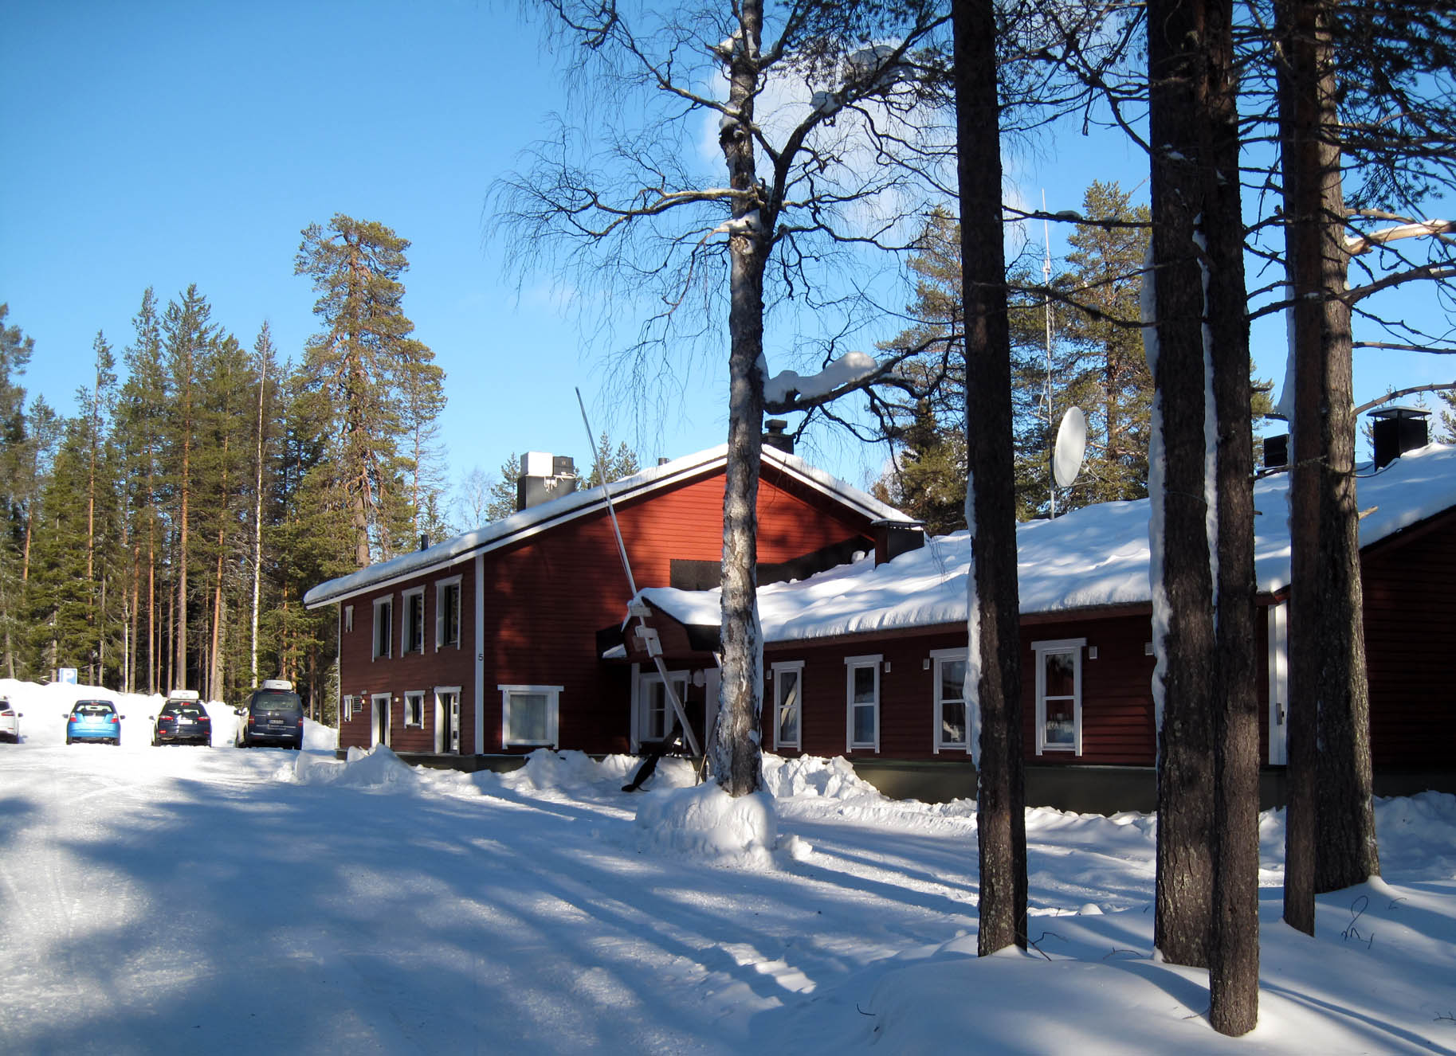

Ammatillisen koulutuksen kohtaamispaikka
toiminnan tavoitteena SAKU ry:n perustehtävän tukeminen sekä henkilöstön ja opiskelijoiden hyvinvointi
seminaarit, leirikoulut, opiskelija- kurssit, virkistysmatkat jne.
myös yksityisille matkailijoille

Slide 41
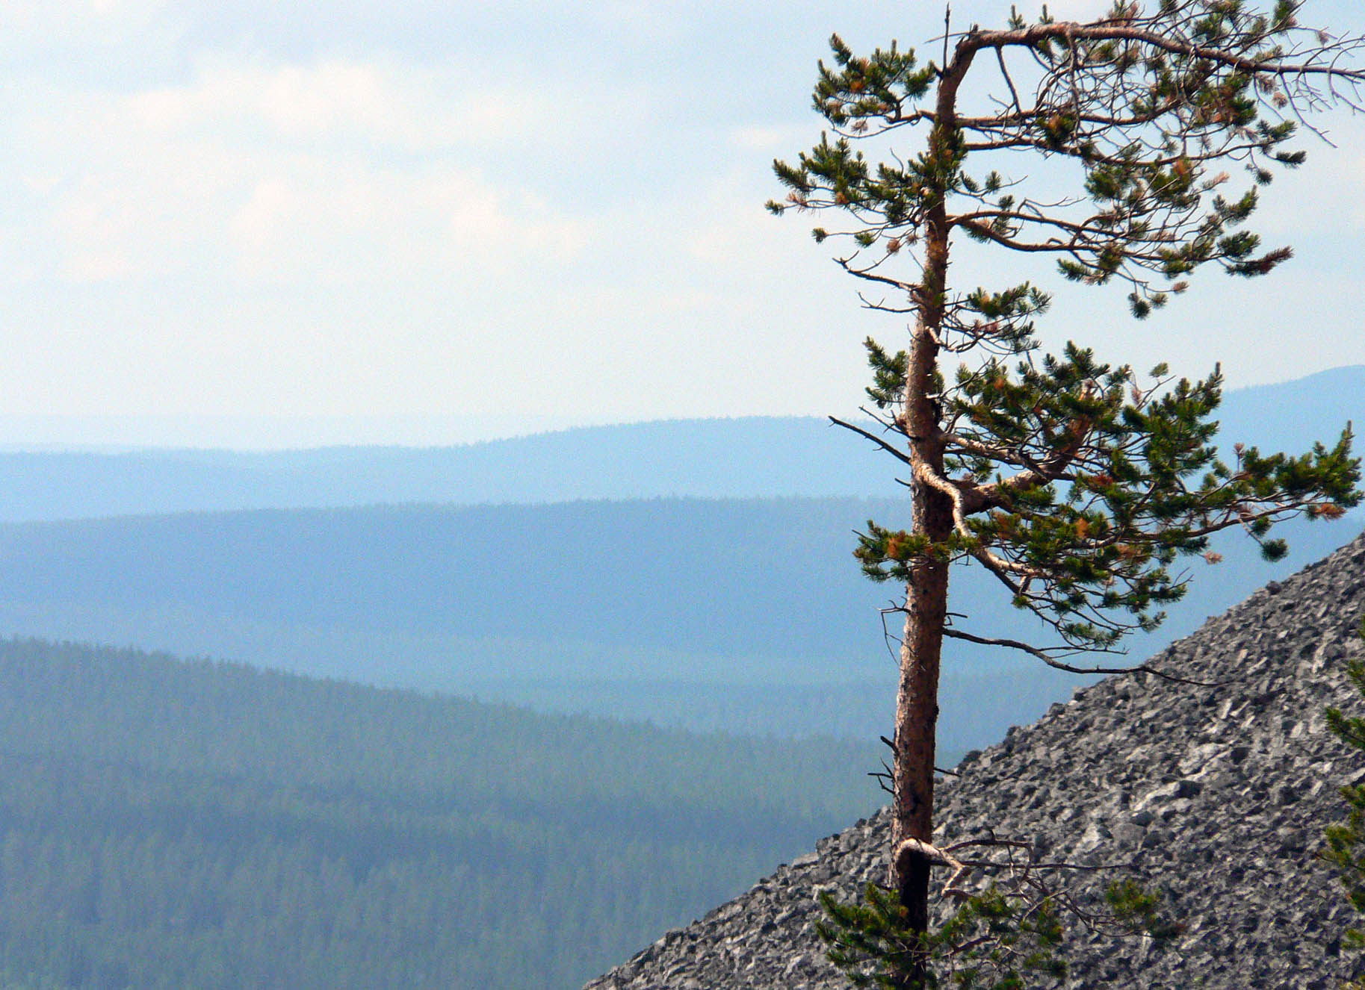
Ammatillisen koulutuksen kohtaamispaikka
56 vuodepaikkaa, luentotilat, savusauna
Lapin taikaa, omaa rauhaa, luontoliikuntaa ladulla ja vaellusreiteillä, Suomen upeimmat laskettelurinteet!
varaukset ja tiedustelut SAKU ry:n toimistolta
katso myös www.kuerkievari.fi

Slide 43
SAKU ry:n toimisto
palveluksessanne

Slide 44
Meidät löydät Tampereelta – tai SAKU-tapahtumista ympäri maata
järjestösihteeri Terhi Lehmussaari
kulttuuritoiminta
Kuerkievari
järjestötoiminta ja taloushallinto
liikuntakoordinaattori Miia Uskalinmäki
liikuntatoiminta
sekä opiskelijat että henkilöstö
tiedottaja Sari Mantila-Savolainen
tiedotus ja viestintä
Hyvinvointivirtaa-teemaviikko
opiskelijaparlamentti
toiminnanjohtaja Saija Sippola
talous ja hallinto
toiminnan suunnittelu ja johtaminen

Slide 45
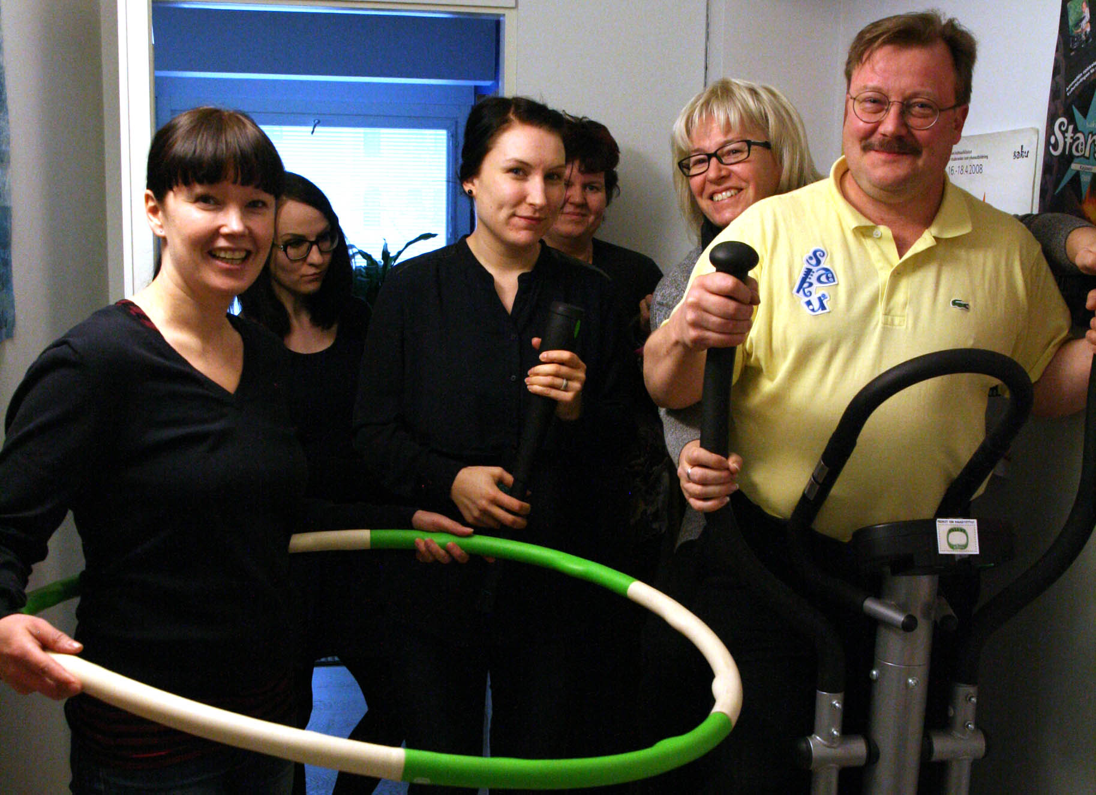
Meidät löydät Tampereelta – tai SAKU-tapahtumista ympäri maata
atk-vastaava Pasi Honkala
kampanjasivujen ja tietokantojen jne. tekninen toteutus
Arjen arkki -tiimi
koulutuskoordinaattori Tiina Hasari
tutorkoulutukset
liikuntahankkeet
menetelmäkehittäjä Susanna Ågren
hyvien käytäntöjen kerääminen
Arjen arkki -tietokanta ja -viestintä
verkostokoordinaattori Ville Virtanen
työkykypassin käyttöönoton koordinointi
hyvinvoivan oppimisympäristön koulutukset
hyvinvointiverkoston toiminta

Slide 46
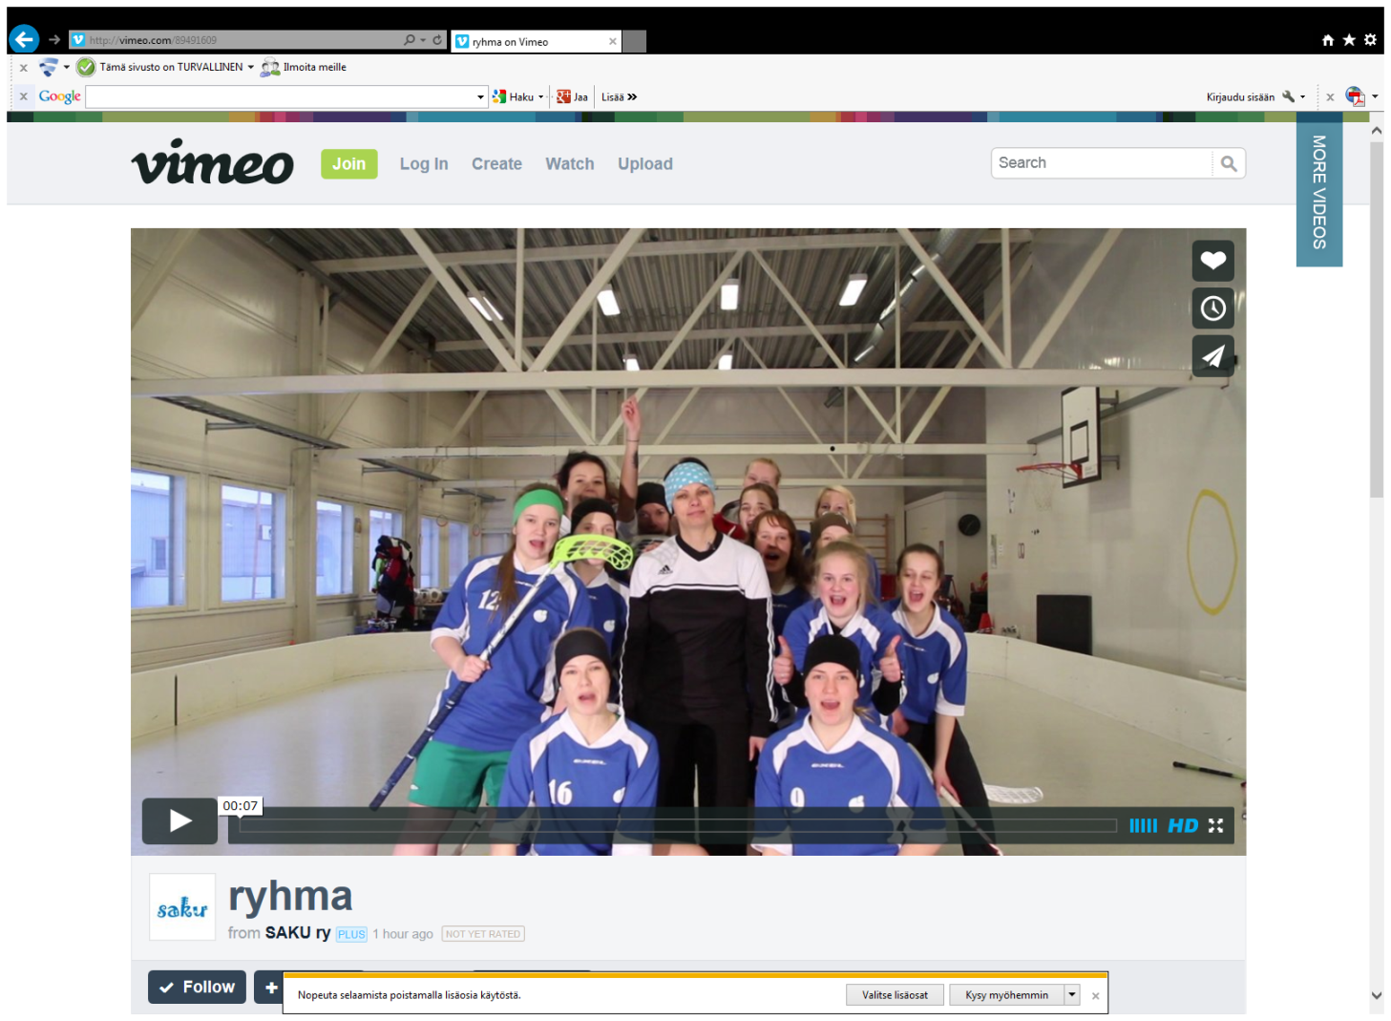
Katso video

Slide 47
Kiitos!
www.sakury.net

